Slide 1



Θέμα 1 – Εισαγωγή στον Ανθρώπινο Παράγοντα στην Κυβερνοασφάλεια
CSP002
Παρουσιαση από:
Ricardo G. Lugo

Slide 2

Ευχαριστίες
Με τη συγχρηματοδότηση της Ευρωπαϊκής Ένωσης. Ωστόσο, οι απόψεις και οι γνώμες που εκφράζονται είναι μόνο του συγγραφέα ή των συγγραφέων και δεν αντικατοπτρίζουν απαραίτητα εκείνες της Ευρωπαϊκής Ένωσης ή του HADEA. Ούτε η Ευρωπαϊκή Ένωση ούτε η χορηγούσα αρχή μπορούν να θεωρηθούν υπεύθυνες για αυτές.
Σύμβαση έργου αριθ. 101083594

Slide 3


Βασικά στοιχεία και διαχείριση κυβερνοασφάλειας
Ο1.
Στόχοι: Ποιος-Τι-Γιατί πρέπει να παρακολουθήσετε αυτήν την εκπαίδευση
Ο2.
Επιμελητεία εκπαίδευσης: Πότε-Πού-Πώς
Ο3.
Μαθησιακά αποτελέσματα
Ο4.
Περιγράμματα εκπαίδευσης
Ο5.
Λεπτομέρειες ασκήσεων
Ο6.
Πρακτικές πληροφορίες και απαιτήσεις
Ο7.
Πληροφορίες εγγραφής και επαφές

Slide 4


ΙΣΑΚΑ
Notes:
https://www.isaca.org/resources/isaca-journal/issues/2019/volume-2/implementing-a-cybersecurity-culture
Το άρθρο του ISACA «Implementing a Cybersecurity Culture» τονίζει τη σημασία της καλλιέργειας μιας κουλτούρας κυβερνοασφάλειας εντός των οργανισμών για την ενίσχυση της ασφάλειας των πληροφοριών. Ορίζει την κουλτούρα κυβερνοασφάλειας ως τη συλλογική γνώση, τις πεποιθήσεις, τις αντιλήψεις, τις στάσεις, τις υποθέσεις, τους κανόνες και τις αξίες των ατόμων σχετικά με την ασφάλεια στον κυβερνοχώρο, που εκδηλώνονται στη συμπεριφορά τους με τις τεχνολογίες πληροφοριών. ΙΣΑΚΑ
Τα βασικά στοιχεία μιας ισχυρής κουλτούρας κυβερνοασφάλειας περιλαμβάνουν:
Εμπιστοσύνη: Οικοδόμηση διαπροσωπικής εμπιστοσύνης μεταξύ των συναδέλφων για τη διευκόλυνση της ανοιχτής επικοινωνίας σχετικά με θέματα ασφάλειας.
Πληροφοριακά Συστήματα: Εφαρμογή συστημάτων που μετατρέπουν αποτελεσματικά τα δεδομένα σε πληροφορίες που μπορούν να χρησιμοποιηθούν.
Επικοινωνία: Ενθάρρυνση των ανθρώπινων αλληλεπιδράσεων που είναι απαραίτητες για τη μεταφορά γνώσης και την ευαισθητοποίηση σε θέματα ασφάλειας.
Οργανωτική δομή: Σχεδιασμός δομών που προωθούν την ανταλλαγή γνώσεων και τη λογοδοσία στις πρακτικές ασφάλειας.
Συστήματα ανταμοιβής: Δημιουργία μηχανισμών παρακίνησης για την ενθάρρυνση της τήρησης των πρωτοκόλλων ασφαλείας.
Το άρθρο υπογραμμίζει επίσης την ανάγκη για συνεχή έρευνα για τον αποτελεσματικό καθορισμό και μέτρηση της κουλτούρας κυβερνοασφάλειας, υποδηλώνοντας ότι αυτός ο τομέας παρουσιάζει ευκαιρίες για περαιτέρω μελέτη από μελετητές και επαγγελματίες.

Slide 5

Τι είναι ο τομέας κυβερνοασφάλειας;

Slide 6


Απαιτούμενες δεξιότητες
Notes:
1 Διαφορετικές δεξιότητες διαχείρισης που απαιτούνται από το επίπεδο του διευθυντή (Προσαρμογή από Daft, 2003; Χορός, 2011; Katz, 1974)

Slide 7

Παράδειγμα αλληλεπίδρασης
Οι άλλοι άνθρωποι γίνονται η κατάσταση του ατόμου
B= f(P x S)
Περίπλοκη εικόνα:
Συμπεριφορά= f_{c}[P_{c}*f_{o}(S*P_{o})]*f_{o}[P_{o}*f_{c}(P_{c}*S)]
C=αξιωματικός κυβερνοχώρου· o=άλλο πρόσωπο

Slide 8

Συμβάντα στον κυβερνοχώρο και αντιδράσεις εντός ενός οργανισμού σε ατομικό, κοινωνικό και οργανωτικό επίπεδο
Joinson, Α.Ν., & van Steen, Τ. (2018). Ανθρώπινες πτυχές της ασφάλειας στον κυβερνοχώρο: Αλλαγή συμπεριφοράς ή κουλτούρας; Ασφάλεια στον κυβερνοχώρο, 1(4), 351-360.

Slide 9

https://www.enisa.europa.eu/publications/european-cybersecurity-skills-framework-ecsf

Slide 10

https://www.enisa.europa.eu/publications/cyber-security-culture-in-organisations

Slide 11







Ίσως χρειαζόμαστε μια κοινή γλώσσα

Slide 12


Σύσταση ανάγνωσης
Ο Οργανισμός της Ευρωπαϊκής Ένωσης για την Ασφάλεια Δικτύων και Πληροφοριών (ENISA) είναι ένα κέντρο εμπειρογνωμοσύνης στον τομέα της ασφάλειας δικτύων και πληροφοριών για την ΕΕ, τα κράτη μέλη της, τον ιδιωτικό τομέα και τους πολίτες της ΕΕ. Ο ENISA συνεργάζεται με αυτές τις ομάδες για την ανάπτυξη συμβουλών και συστάσεων σχετικά με ορθές πρακτικές στον τομέα της ασφάλειας των πληροφοριών. Βοηθά τα κράτη μέλη στην εφαρμογή της σχετικής νομοθεσίας της ΕΕ και εργάζεται για τη βελτίωση της ανθεκτικότητας των υποδομών και των δικτύων πληροφοριών ζωτικής σημασίας της Ευρώπης. Ο ENISA επιδιώκει να ενισχύσει την υπάρχουσα εμπειρογνωμοσύνη στα κράτη μέλη υποστηρίζοντας την ανάπτυξη διασυνοριακών κοινοτήτων που δεσμεύονται να βελτιώσουν την ασφάλεια δικτύων και πληροφοριών σε ολόκληρη την ΕΕ. Περισσότερες πληροφορίες σχετικά με τον ENISA και το έργο του διατίθενται στη διεύθυνση www.enisa.europa.eu.
Μια λεπτομερής αναφορά σχετικά με τις συμπεριφορικές πτυχές της κυβερνοασφάλειας, την τρέχουσα πρακτική, το επιστημονικό υπόβαθρο και τους τρόπους βελτίωσης της κουλτούρας κυβερνοασφάλειας σε έναν οργανισμό.

Slide 13
Συστάσεις για συγκεκριμένες ομάδες
Υπεύθυνοι χάραξης πολιτικής
Βεβαιωθείτε ότι οι ευθύνες ανατίθενται σε όσους έχουν την ικανότητα να εκπληρώσουν αυτές τις ευθύνες
Υποδείξτε αξιόπιστη ικανότητα - π.χ. πού να αναζητήσετε καθοδήγηση για συγκεκριμένα θέματα.
Προώθηση της συνεργασίας και της οικοδόμησης εμπιστοσύνης εντός και μεταξύ του οργανισμού. να προωθήσει τον σεβασμό και να απαγορεύσει την ασεβή γλώσσα προς τα ενδιαφερόμενα μέρη
·Στήριξη της ανάπτυξης και της χρήσης τεκμηριωμένων δεικτών μέτρησης και μέτρων για την αξιολόγηση των δεξιοτήτων, των γνώσεων και της οργανωτικής νοοτροπίας στον τομέα της κυβερνοασφάλειας.
Ενθάρρυνση και υποστήριξη της συνεργασίας μεταξύ τεχνικών και κοινωνικών / συμπεριφορικών εμπειρογνωμόνων για την αντιμετώπιση συμπεριφορών κυβερνοασφάλειας.
Μην υποθέτετε ότι η επίγνωση μιας απειλής θα οδηγήσει σε προστατευτική δράση! Οι πολίτες (και οι εργαζόμενοι) χρειάζονται επίσης τις δεξιότητες για να αποφύγουν την απειλή και να κατανοήσουν ότι κάτι τέτοιο θα είναι αποτελεσματικό.
Διοίκηση και οργανωτική ηγεσία
Αναλάβετε την ευθύνη: Αποφασίστε ποιους κινδύνους ασφαλείας θέλουν να διαχειριστούν και δεσμεύστε τους απαιτούμενους πόρους. Αυτό περιλαμβάνει το κόστος αγοράς εξοπλισμού και υπηρεσιών ασφαλείας, αλλά πιο σημαντικό το συνολικό κόστος λειτουργίας αυτών των μέτρων ασφαλείας:
  τον χρόνο που πρέπει να αφιερώσει το προσωπικό για την ασφάλεια
  τον χρόνο και την προσπάθεια που απαιτείται για την αλλαγή των ανασφαλών συμπεριφορών σε ασφαλείς
  επιχείρηση που μπορεί να χαθεί ως αποτέλεσμα της τήρησης των πολιτικών από το προσωπικό
  ανάπτυξη των δεξιοτήτων που χρειάζονται διάφορα τμήματα του οργανισμού
Δώστε το παράδειγμα: ακολουθείτε πάντα τις πολιτικές ασφαλείας (είστε στόχος υψηλής αξίας) και αφιερώνετε ένα μέρος του χρόνου σας για να συνεργαστείτε με ειδικούς και προσωπικό ασφαλείας για την εξεύρεση εφαρμόσιμων λύσεων στους τομείς εξειδίκευσής σας (π.χ. λειτουργίες, οικονομικά, μάρκετινγκ)
Διαχειριστείτε τον οργανισμό σας για να βοηθήσετε την ασφάλεια: Η έκθεση διαπίστωσε ότι η αποτελεσματική διαχείριση της ασφάλειας μπορεί να αντλήσει γνώσεις και εργαλεία από την ασφάλεια. Ομοίως, το Ανθρώπινο Δυναμικό μπορεί να βοηθήσει στο σχεδιασμό κινήτρων και KPI και να βοηθήσει στον εντοπισμό του προσωπικού που ενδιαφέρεται να αποκτήσει νέες δεξιότητες και να αναλάβει επιπλέον ευθύνες. Οι επικοινωνίες και το μάρκετινγκ μπορούν να βοηθήσουν στη βελτίωση της αποτελεσματικότητας του υλικού ευαισθητοποίησης. Η αξιοποίηση των δικών σας πόρων και η διάσπαση των σιλό για την επίλυση προβλημάτων είναι μια εργασία διαχείρισης.
Notes:
Από τα πορίσματα του Ευρωπαϊκού Οργανισμού για την Ασφάλεια Δικτύων και Πληροφοριών (ENISA):
Η διεξοδική επανεξέταση από τον ENISA οδήγησε σε ορισμένες σαφείς συστάσεις. Θα εξετάσω τώρα και θα επισημάνω τα βασικά συμπεράσματα.
Για τους υπεύθυνους χάραξης πολιτικής, ο ENISA εντόπισε ένα σαφές μάθημα – διαπίστωσε ότι η αύξηση του γραμματισμού και των δεξιοτήτων στον κυβερνοχώρο είναι μια αποδεδειγμένη μέθοδος για την υποστήριξη των πολιτών για την προστασία της κυβερνοασφάλειάς τους.
Για τη διοίκηση και την οργανωτική ηγεσία, το αποτέλεσμα των αξιολογήσεων είναι ότι οι ηγέτες των οργανισμών πρέπει να αλλάξουν την οπτική τους σχετικά με το ποιος είναι ο ρόλος και οι ευθύνες τους στη διαχείριση της κυβερνοασφάλειας στον οργανισμό τους. Οι ηγέτες πρέπει να δουν το πρόβλημα όχι ως τεχνικό, με ελάχιστη έως καθόλου εξέταση του αντίκτυπου στους μεμονωμένους υπαλλήλους που εκτελούν τις καθημερινές τους εργασίες. Οργανωτική ηγεσία - ενώ χαίρεστε να συνεχίζετε να λέτε πόσο σημαντική είναι η ασφάλεια για τον οργανισμό, πρέπει να αναλάβετε ενεργό ρόλο για να διασφαλίσετε ότι η συμπεριφορά ασφαλείας που ζητείται από το προσωπικό είναι εφικτή στο πλαίσιο της επιχείρησης. Κάτι τέτοιο μπορεί να δημιουργήσει αυτο-αποτελεσματικότητα.

Slide 14
Συστάσεις για συγκεκριμένες ομάδες
CISO και ειδικοί σε θέματα ασφάλειας
Υπολογίστε τον αντίκτυπο των πολιτικών σας. Οι πολιτικές και τα μέτρα ασφάλειας μπορούν να είναι αποτελεσματικά μόνο εάν υιοθετηθούν και χρησιμοποιηθούν σωστά. Για να διασφαλιστεί αυτό, οι CISO πρέπει να γνωρίζουν τον αντίκτυπο που έχει στο προσωπικό στις καθημερινές επιχειρηματικές λειτουργίες - επομένως θα πρέπει να γνωρίζουν τον χρόνο και την προσπάθεια που απαιτεί η συμμόρφωση πριν θέσουν σε εφαρμογή ένα μέτρο ασφαλείας. Η ρήση του στρατηγού MacArthur «Ποτέ μην δίνεις μια διαταγή που δεν μπορεί να τηρηθεί» θα πρέπει να πλαισιωθεί και να κρεμαστεί πάνω από το γραφείο τους.
Να είστε ορατοί και προσιτοί. Οι CISO θα πρέπει να είναι μαζορέτες ασφαλείας, όχι αστυνομικοί - για να προσελκύσουν το προσωπικό, πρέπει να είναι ορατοί και προσιτοί ανά πάσα στιγμή. Και για να οικοδομήσουν εμπιστοσύνη, πρέπει να ακούσουν και να διαπραγματευτούν, αντί να προσπαθούν να «εξαλείψουν» τη μη συμμόρφωση και να στραγγαλίσουν την καινοτομία και τον πειραματισμό.
Χρειάζεσαι soft skills. Οι CISO και άλλοι ειδικοί σε θέματα ασφάλειας πρέπει να αποκτήσουν τις «soft skills» για να το κάνουν αυτό αποτελεσματικά. Το πρόγραμμα που αναπτύχθηκε από τους Ashenden & Lawrence (2016) με χρηματοδότηση από το NCSC του Ηνωμένου Βασιλείου είναι μια πρωτοποριακή προσπάθεια που πρέπει να αναπαραχθεί και να ενσωματωθεί σε ακαδημαϊκά και επαγγελματικά μαθήματα ασφάλειας.
Σταματήστε να χτυπάτε λεκτικά τους ανθρώπους. Η αποτελεσματική δέσμευση και η εμπιστοσύνη απαιτούν σεβασμό για τους άλλους. Το επάγγελμα της ασφάλειας πρέπει να αναθεωρήσει την οπτική του για τους μη ειδικούς και να αποδεχτεί ότι είναι οι μόνοι ενδιαφερόμενοι στο οικοσύστημα για τους οποίους η ασφάλεια είναι ο πρωταρχικός ρόλος. Και πρέπει να αλλάξουν τη γλώσσα που χρησιμοποιούν για να το αντικατοπτρίζουν αυτό - όχι πλέον να αναφέρονται στους ανθρώπους ως «το πρόβλημα», «ηλίθιοι χρήστες» και «Ο πιο αδύναμος κρίκος».
CSIRT's /CERT's &; SOC's
Φροντίστε το προσωπικό σας. Η επαγγελματική εξουθένωση οφείλεται σε μεγάλο βαθμό στην υπερφόρτωση, αλλά και στην πλήξη μέσω επαναλαμβανόμενων εργασιών. Οι οργανισμοί πρέπει να εξασφαλίσουν επαρκή επίπεδα στελέχωσης - αυτό μπορεί να αποτελέσει πρόκληση σε CSIRT όπου η ζήτηση είναι υψηλή κατά τη διάρκεια περιστατικών, αλλά χαμηλότερη σε άλλες περιόδους. Η πιο ευέλικτη κατανομή καθηκόντων - π.χ. η εργασία του προσωπικού για την ανάπτυξη εργαλείων, τους πόρους δεξιοτήτων και τη δημιουργία ομάδας και την ανταλλαγή γνώσεων μεταξύ των ομάδων - θα ήταν ένας τρόπος για να προχωρήσουμε. Η διαχείριση περιστατικών που επηρεάζουν την ασφάλεια και τα φυσικά συστήματα στον κυβερνοχώρο μπορεί να είναι αγχωτική - οι οργανισμοί χρειάζονται κατάλληλη υποστήριξη για να βοηθήσουν το προσωπικό να αντιμετωπίσει τις συνέπειες.
Επενδύστε στην εκπαίδευση και την προσωπική ανάπτυξη. Η κατοχή των δεξιοτήτων και της ικανότητας ανάπτυξης είναι το κλειδί για την αποτελεσματική απόδοση, την αυτοπεποίθηση και την ικανοποίηση από την εργασία του προσωπικού ασφαλείας. Σε ένα ταχέως εξελισσόμενο περιβάλλον απειλών, η χρηματοδότηση για έρευνα και εξειδικευμένες δεξιότητες είναι απαραίτητη και όχι πολυτέλεια. Κάποια ανάπτυξη δεξιοτήτων μπορεί να συμβεί μέσω διαδικτυακών μαθημάτων, αλλά η πρακτική ανάλυση περιπτώσεων, τα master classes και τα wargaming είναι πιο ελκυστικά και αποτελεσματικά.
Προσέγγιση ομάδας υποστήριξης και πολλαπλών ομάδων. Η αποτελεσματική άμυνα στον κυβερνοχώρο είναι ένα ομαδικό άθλημα - η οικοδόμηση εμπιστοσύνης μεταξύ των ομάδων αναλυτών και μεταξύ αυτών και της διοίκησης είναι απαραίτητη. Αυτό είναι ένα νέο πρόβλημα για πολλούς οργανισμούς, επομένως μπορεί να απαιτηθούν κάποιες επενδύσεις σε εξωτερική εμπειρογνωμοσύνη (έρευνα ή συμβουλευτική).
Notes:
Μελέτες με CISO και ειδικούς σε θέματα ασφάλειας έδειξαν την ανάγκη για αλλαγή στο τι συνεπάγεται η δουλειά. Η ουσία είναι να είσαι ορατός και προσιτός. Και εδώ βλέπουμε τη σημασία του «role modeling» και του «coaching» ως μονοπάτι απόδοσης. Δυστυχώς, αυτό που παρατηρείται συχνά είναι ένας τρόπος επικοινωνίας που κάνει ακριβώς το αντίθετο.
Για τις ομάδες αντιμετώπισης περιστατικών (CSIRT's /CERT's & SOC's) και το προσωπικό του κέντρου επιχειρήσεων ασφαλείας είναι από τα πιο σημαντικά περιουσιακά στοιχεία για την καταπολέμηση των απειλών στον κυβερνοχώρο. Το να τους δοθεί η δυνατότητα να έχουν καλή απόδοση είναι σαφώς σημαντικό. Ο ENISA διαπίστωσε ότι η επαγγελματική εξουθένωση αποτελεί σοβαρό πρόβλημα. Αυτό θα πρέπει να προκαλέσει ανησυχία, ειδικά δεδομένης της αυξανόμενης έλλειψης επαγγελματιών δεξιοτήτων στον κυβερνοχώρο (Oltsig, 2017). Οι οργανισμοί πρέπει να λάβουν μέτρα για την αποτελεσματική διαχείριση αυτού του πολύτιμου πόρου.

Slide 15
Συστάσεις για συγκεκριμένες ομάδες
Αυτοί που διαχειρίζονται και εκπαιδεύουν
Υποχρεωτικά μαθήματα ασφάλειας.
Διδάξτε να προγραμματίζετε με ασφάλεια, και όχι απλώς πώς να προγραμματίζετε.
Το υλικό σε όλες τις άλλες ενότητες θα πρέπει να επανεξεταστεί για να αφαιρεθούν ή να σχολιαστούν παραδείγματα που θα οδηγούσαν σε μη ασφαλή κώδικα.
Διευθυντές ευαισθητοποίησης - για ΟΛΟΥΣ τους άλλους σημαντικούς ανθρώπους στον οργανισμό σας
Η ευαισθητοποίηση που βασίζεται στην ΑΠΕΙΛΗ δεν είναι αποτελεσματική
Στρατηγική προσαρμογή εκστρατειών ευαισθητοποίησης
Προγραμματιστές Λογισμικού
Δεν μπορείτε να είστε ειδικός σε θέματα ασφάλειας, αλλά πρέπει να σκεφτείτε την ασφάλεια από την αρχή (ασφάλεια από το σχεδιασμό) και καθ' όλη τη διάρκεια του κύκλου ζωής (ασφαλής κύκλος ζωής ανάπτυξης λογισμικού). Όσο περισσότερο αφήνετε να σκέφτεστε την ασφάλεια, τόσο πιο ακριβό θα είναι να την κάνετε ασφαλή.
Οι ειδικοί σε θέματα ασφάλειας μπορούν να σας συμβουλεύσουν και να σας υποστηρίξουν - συνεργαστείτε μαζί τους και πείτε τους τα πάντα.
Εάν ο κώδικάς σας περιλαμβάνει μηχανισμό ασφαλείας, πρέπει να βεβαιωθείτε ότι μπορεί να χρησιμοποιηθεί: πόσος χρόνος θα χρειαστεί; Θα είναι σε θέση να κατανοήσουν τις αποφάσεις που τους ζητάτε να λάβουν; Συνεργαστείτε με ειδικούς χρηστικότητας για να σας βοηθήσουν να σχεδιάσετε και να δοκιμάσετε την ασφάλεια που μπορεί να χρησιμοποιηθεί.
Προγραμματιστές Λογισμικού
Δεν μπορείτε να είστε ειδικός σε θέματα ασφάλειας, αλλά πρέπει να σκεφτείτε την ασφάλεια από την αρχή (ασφάλεια από το σχεδιασμό) και καθ' όλη τη διάρκεια του κύκλου ζωής (ασφαλής κύκλος ζωής ανάπτυξης λογισμικού). Όσο περισσότερο αφήνετε να σκέφτεστε την ασφάλεια, τόσο πιο ακριβό θα είναι να την κάνετε ασφαλή.
Οι ειδικοί σε θέματα ασφάλειας μπορούν να σας συμβουλεύσουν και να σας υποστηρίξουν - συνεργαστείτε μαζί τους και πείτε τους τα πάντα.
Εάν ο κώδικάς σας περιλαμβάνει μηχανισμό ασφαλείας, πρέπει να βεβαιωθείτε ότι μπορεί να χρησιμοποιηθεί: πόσος χρόνος θα χρειαστεί; Θα είναι σε θέση να κατανοήσουν τις αποφάσεις που τους ζητάτε να λάβουν; Συνεργαστείτε με ειδικούς χρηστικότητας για να σας βοηθήσουν να σχεδιάσετε και να δοκιμάσετε την ασφάλεια που μπορεί να χρησιμοποιηθεί.
Notes:
Για τους προγραμματιστές λογισμικού, η ανασκόπηση αποκάλυψε το παρόμοιο ζήτημα με αυτό που σημείωσε η γνωστή δοκιμιογράφος του Διαδικτύου Norton (2014) στο πολυδιαδεδομένο άρθρο γνώμης της για το The Message, ότι «Όλα είναι σπασμένα», καθώς υπάρχουν πρώτα βήματα υψηλού αντίκτυπου που μπορούν να γίνουν για να διευκολυνθεί η παραγωγή πιο ασφαλούς κώδικα για τους προγραμματιστές - διασφαλίζοντας ότι οι πλατφόρμες, Τα εργαλεία και τα API που χρησιμοποιούν έχουν ασφαλείς προεπιλογές και ρυθμίσεις και αυτός ο κώδικας που αντιγράφεται συχνά ελέγχεται και γίνεται ασφαλής. Ο ENISA τόνισε επίσης ότι η δυνατότητα των εμπειρογνωμόνων σε θέματα ασφάλειας να γίνουν πιο προσιτοί και υποστηρικτικοί μπορεί να οδηγήσει σε μεγαλύτερη —και πιο κρίσιμη νωρίτερα— συνεργασία μεταξύ ασφάλειας και προσωπικού.
Τονίζοντας εκ νέου αυτό που ανέφερε ο Ric σχετικά με την επίτευξη ισορροπίας σε έναν οργανισμό, αυτοί που διαχειρίζονται και εκπαιδεύουν
πρέπει να βεβαιωθείτε ότι τα προβλήματα που προκύπτουν με την ασφάλεια καταλήγουν στο σωστό γραφείο «βοήθειας» με άτομα που έχουν τις κατάλληλες δεξιότητες. Πρέπει να υπάρχουν σαφείς ρόλοι και ευθύνες με βάση τις δεξιότητες. Και όλο το προσωπικό, όχι μόνο εκείνοι όπως οι προγραμματιστές ή οι ειδικοί σε θέματα ασφάλειας, χρειάζονται χρόνο για να ενημερώνονται για τις απειλές και να ενημερώνουν τις δεξιότητές τους. Έτσι μπορούν να «μιλούν τη γλώσσα» και να μην αποθαρρύνονται από τον κυβερνο-ελιτισμό.
Και τέλος - η κρίσιμη πτυχή για την καταγραφή των υπολοίπων, δηλαδή όλων των άλλων βασικών ανθρώπων στον οργανισμό σας. Η ραπτική είναι το κλειδί. Ένα μέγεθος δεν ταιριάζει σε όλους. Όπως δείξαμε, οι άνθρωποι πρέπει να αισθάνονται μια αίσθηση σχέσης.
Ο αντίπαλός σας προσαρμόζει τις επιθέσεις του, επομένως θα πρέπει να σκεφτείτε να κάνετε το ίδιο εάν θέλετε να αποφύγετε τον πόνο.

Slide 16
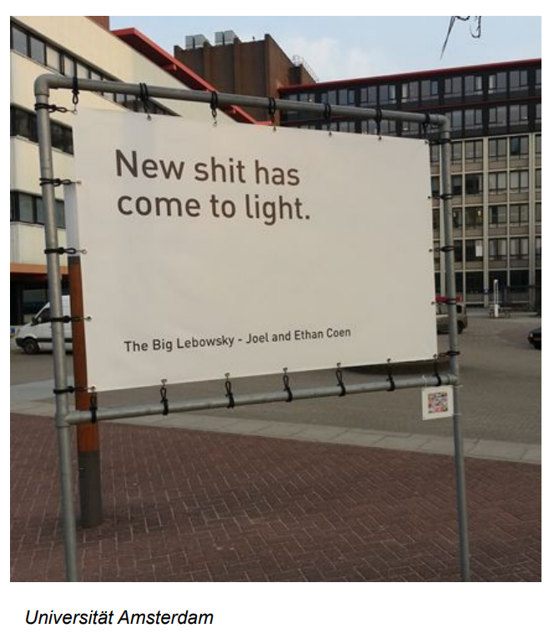
Τώρα μερικά επιλεγμένα αποσπάσματα σχετικά με το τι να περιμένετε

Slide 17

(Νορβηγική Υπηρεσία Προστασίας Καταναλωτών, 2019)
Το Facebook
Notes:
Ακολουθεί ένα παράδειγμα από μια έκθεση του Νορβηγικού Κέντρου Προστασίας Καταναλωτών. Εδώ αποφάσισαν να ανοίξουν λογαριασμό από το Facebook. Φυσικά, υπάρχουν παρόμοιες αναφορές και για άλλους παρόχους.
Μπορείτε να δείτε εδώ με πράσινο χρώμα το μονοπάτι της «ελάχιστης προσπάθειας», το οποίο δεν απαιτεί σχεδόν καθόλου γνωστική προσπάθεια ή ενεργές εξαιρέσεις από τις προεπιλεγμένες ρυθμίσεις. Εδώ απλά κάνετε κλικ, αποδέχεστε, μεταξύ άλλων, εξατομικευμένη διαφήμιση που βασίζεται σε εις βάθος αναλύσεις της συμπεριφοράς των χρηστών σας, την κοινή χρήση των δεδομένων χρήστη σας με άλλους επιχειρηματικούς εταίρους του Facebook, την επεξεργασία βιομετρικών δεδομένων και, φυσικά, στο τέλος τους Γενικούς Όρους και Προϋποθέσεις.
Εάν δεν θέλετε να δώσετε αυτές τις «εθελοντικές» δηλώσεις συγκατάθεσης, θα πρέπει να περάσετε μέσα από έναν λαβύρινθο μενού με μερικές φορές αντιφατικές οδηγίες (διπλές αρνήσεις ή παρόμοια).
Έτσι, εδώ έχετε να κάνετε με παρεμβατικές «προεπιλεγμένες ρυθμίσεις», παραπλανητικές διατυπώσεις, τη μετάδοση μιας ψευδαίσθησης ελέγχου και επιλογής, την απόκρυψη επιλογών φιλικών προς την προστασία της ιδιωτικής ζωής, τις αποφάσεις «πάρε το ή άφησέ το» και γενικά μια αρχιτεκτονική διεπαφής όπου οι φιλικές προς το ιδιωτικό εναλλακτικές απαιτούν πάντα πολύ περισσότερη προσπάθεια.

Slide 18

Notes:
Εδώ έχουμε μια σύντομη – όχι άμεσα σχετική με την εξέταση – ένα πρόχειρο σκίτσο. Οι πορτοκαλί περιοχές επεξεργάζονται συναισθηματικές εντυπώσεις και οι μπλε και μοβ περιοχές είναι υπεύθυνες για τη ρύθμιση της επίδρασης των συναισθηματικών πληροφοριών. Έτσι μπορείτε να δείτε τη διαφορά μεταξύ υποφλοιώδους και προμετωπιαίου.
Οι συναισθηματικές επιρροές είναι φυσικά χρήσιμες – δίνουν σημαντικά σήματα σχετικά με την υγιή κοινωνική αλληλεπίδραση, τις καλές αποφάσεις, είναι σημαντικές για την ενσυναίσθηση κ.λπ.
Όλα αυτά είναι πλέον πολύ απλοποιημένα. Φυσικά, δεν υπάρχει τέτοιο πράγμα όπως «συναισθηματικές πληροφορίες» και φυσικά υπάρχουν πολλοί περισσότεροι τομείς που εμπλέκονται, αλλά δεν είναι τόσο απλό.
Για εμάς, αυτό θα πρέπει να είναι αρκετό προς το παρόν που γνωρίζουμε ότι υπάρχουν νευροανατομικές και νευροφυσιολογικές (δηλαδή λειτουργικές) γνωστές περιοχές στις οποίες μπορούν να αποδοθούν τα διαφορετικά στυλ σκέψης. Με αυτόν τον τρόπο, η έρευνα έχει μάθει να κατανοεί πώς διαφορετικές χημικές καταστάσεις (π.χ. λόγω φαρμάκων), φάρμακα ή τραυματισμοί, μορφές άνοιας κ.λπ. επηρεάζουν και εξηγούν τον έλεγχο της δράσης και τις συναισθηματικές καταστάσεις.

Slide 19

Μπορώ να διαβάσω το μυαλό σου.
Δείτε τις 6 κάρτες παρακάτω.
Τώρα διαλέξτε ένα φύλλο, μόνο ένα, και θυμηθείτε αυτό το φύλλο.
Κρατήστε αυτή την κάρτα στο μυαλό σας.
Συγκεντρωθείτε!

Slide 20
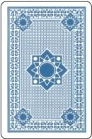
Σκέφτεσαι την κάρτα σου;
Εξοχος.
Τώρα μέσα από τη δύναμη του PowerPoint, θα διαβάσω το μυαλό σας...

Slide 21
Εντάξει, το έχω.
Ξέρω ποια κάρτα διάλεξες.
Τώρα θα εξαφανίσω την κάρτα σου...

Slide 22

Άμπρα κατάμπρα!
Η κάρτα σας έφυγε!
Καταπληκτικό, έτσι δεν είναι;

Slide 23
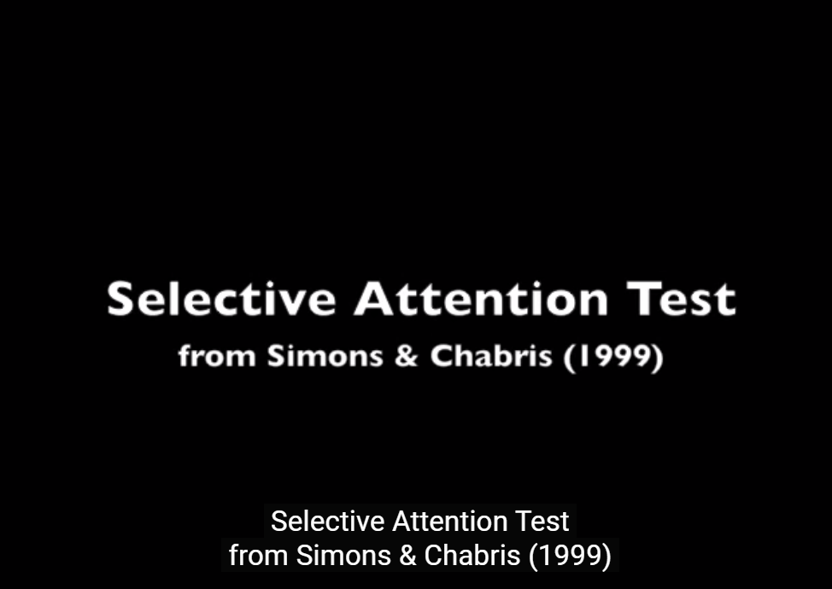
Τι συνέβη?
(3030) τεστ επιλεκτικής προσοχής - YouTube

Slide 24
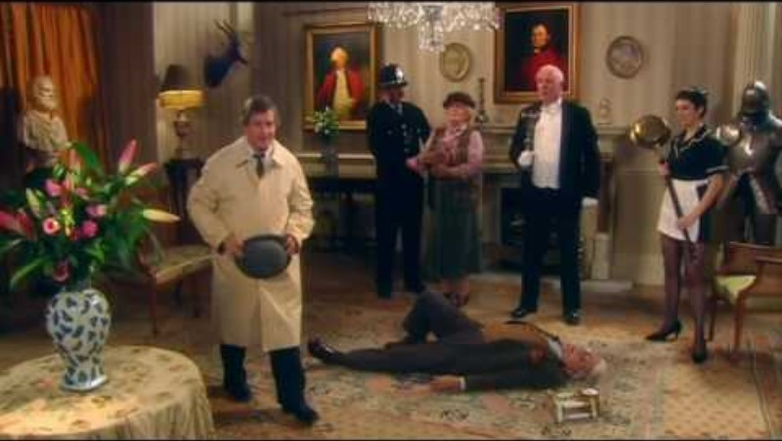
(601) Δοκιμάστε την επίγνωσή σας: Whodunnit; - Το YouTube

Slide 25
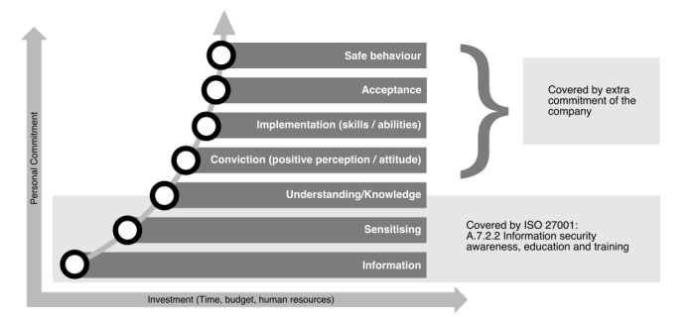

Slide 26

Κοινωνική μηχανική
Η Κοινωνική Μηχανική είναι η απόκτηση ευαίσθητων πληροφοριών ή ακατάλληλων προνομίων πρόσβασης από έναν ξένο, με βάση την οικοδόμηση μιας ακατάλληλης σχέσης εμπιστοσύνης με τους εσωτερικούς.
Ο στόχος της κοινωνικής μηχανικής είναι να ξεγελάσει κάποιον ώστε να παρέχει πολύτιμες πληροφορίες ή πρόσβαση σε αυτές τις πληροφορίες.

Slide 27
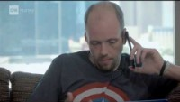
(πολύ) μικρά παραδείγματα

Slide 28
Πλαίσιο Προσωπικότητας Κοινωνικής Μηχανικής
(Uebelacker, 2014)
Notes:
Στο λεγόμενο Πλαίσιο Προσωπικότητας SE, ο Uebelacker συνδύασε στη συνέχεια αυτές τις τεχνικές πειθούς με παράγοντες προσωπικότητας των Big 5 και εξήγησε σε θεωρητική βάση ποιοι τύποι προσωπικότητας είναι πιο πιθανό να ανταποκριθούν σε ποιες στρατηγικές πειθούς και ποιες τεχνικές SE με τη σειρά τους τις εκμεταλλεύονται περισσότερο. Μια επισκόπηση των «κατορθωμάτων», ας πούμε, αν θέλετε.
Ευσυνειδησία σημαίνει ότι οι άνθρωποι τηρούν σε μεγάλο βαθμό τους υπάρχοντες κανόνες, τους κοινωνικούς κανόνες και τα γενικά έθιμα. Επομένως, μπορεί να υποτεθεί ότι τα άτομα με υψηλές βαθμολογίες είναι πιο πιθανό να ανταποκριθούν σε επιθέσεις SE στις οποίες ο επιτιθέμενος χρησιμοποιεί τις στρατηγικές πειθούς της εξουσίας, της αμοιβαιότητας και της δέσμευσης. Παράδειγμα: Στους περισσότερους οργανισμούς, οι VIP υψηλού επιπέδου τυγχάνουν ειδικής μεταχείρισης. Η πλαστοπροσωπία ενός VIP στο τηλέφωνο ή μέσω ενός DeepFake και η απαίτηση επαναφοράς ενός κωδικού πρόσβασης έχει περισσότερες πιθανότητες επιτυχίας εδώ. Αυτό που μπορεί να κάνει ένας οργανισμός εδώ είναι να αυξήσει την ευαισθητοποίηση για το γεγονός ότι στις λεγόμενες «επιθέσεις σπανιότητας», όπου απαιτούνται πρωτόκολλα έκτακτης ανάγκης με τα οποία κάποιος έχει λίγη ρουτίνα, εξετάζεται πρώτα η αξιοπιστία μιας εντολής σχετικά με τις ρουτίνες. Επιπλέον, είναι ιδιαίτερα χρήσιμο να αποφεύγεται η απώλεια αναφορών από φόβο και ντροπή, καλλιεργώντας μια κουλτούρα οργανωτικής ασφάλειας στην οποία η αναφορά ανθρώπινων λαθών δεν εγκρίνεται αλλά αναγνωρίζεται.
Εξωστρέφεια: Στους εξωστρεφείς αρέσει να κοινωνικοποιούνται και να αναζητούν νέα κίνητρα και προκλήσεις. Έχουν επιθυμία για κάτι ξεχωριστό. Οι πολύ εξωστρεφείς άνθρωποι συχνά αναζητούν την κοινωνική προσοχή και, από την άλλη πλευρά, είναι πιο πρόθυμοι να μοιραστούν εσωτερικές πληροφορίες για το τίμημα της κοινωνικής αναγνώρισης, εάν έχουν κερδίσει κάποια εμπιστοσύνη. Ένας τρόπος για να αντιμετωπίσετε πολύ εξωστρεφείς ανθρώπους είναι να τους κολακεύσετε και να τους ανταμείψετε με αυτό, π.χ. εξατομικεύοντας τις επιτυχίες τους στην εκπαίδευση ευαισθητοποίησης για την ασφάλεια στον κυβερνοχώρο και επισημαίνοντάς τις στο intranet ή επιβραβεύοντας ρητά προτάσεις για τη βελτίωση της ασφάλειας με τρόπο που να είναι σαφώς ορατός στους άλλους.
Συμφωνία: Οι άνθρωποι που επιτυγχάνουν υψηλές βαθμολογίες εδώ είναι εκείνοι που αντιλαμβανόμαστε ως ιδιαίτερα «καλούς» και ευχάριστους, ευχάριστους. Γενικά έχουν μια ισχυρή τάση να εμπιστεύονται άλλους ανθρώπους – ακόμα και αυτούς που δεν γνωρίζουν προσωπικά. Με άλλα λόγια, ένα άλμα πίστης για τους συνανθρώπους, χαμηλή δυσπιστία. Εδώ είναι που οι προσεγγίσεις «γεωργίας» είναι δυνητικά πιο επιτυχημένες. Εάν μια SE π.χ. Η κοινή χρήση προσωπικών και προσωπικών πληροφοριών είναι πιο πιθανή εδώ. Εδώ, επίσης, υπάρχει μεγαλύτερη ευπάθεια στην εξουσία, την αμοιβαιότητα, τη συμπάθεια και την κοινωνική απόδειξη. Η υπόδειξη άλλων αρχών μπορεί επίσης να βοηθήσει εδώ ("Το αφεντικό σου XY είπε ότι δεν πειράζει αν μου το στείλεις απευθείας"). Οι ευχάριστοι άνθρωποι είναι επίσης πιο πιθανό να αποφύγουν τις κοινωνικές συγκρούσεις – ένας θυμωμένος σύντροφος επικοινωνίας που απειλεί να χάσει την υπομονή του είναι πιο πιθανό να πετύχει τον στόχο του εδώ. Παράδειγμα επίθεσης: Ένα μικρό δώρο για να χτίσετε εμπιστοσύνη ακόμα πιο γρήγορα και μετά ζητήστε μια χάρη για να βοηθήσετε σε μια δυσάρεστη κοινωνική κατάσταση.
Άνοιγμα σε εμπειρίες: Το άνοιγμα στο νέο, άγνωστο είναι θεμελιωδώς ένας κίνδυνος από αυτή την άποψη. Δεδομένου ότι οι ανοιχτόμυαλοι άνθρωποι είναι πιο πιθανό να υιοθετήσουν εναλλακτικές απόψεις, είναι λιγότερο επιρρεπείς στη χειραγώγηση και λιγότερο πιθανό να ελέγχονται από τις περιοριστικές πεποιθήσεις τους. Η σπανιότητα μπορεί να είναι κάτι στο οποίο πρέπει να αγκιστρωθείτε. Εάν, για παράδειγμα, καλείται να κάνει προτάσεις για τη βελτίωση ενός ιστότοπου με αντάλλαγμα έναν διαγωνισμό έκπληξη, αλλά μόνο τα πρώτα 10 άτομα μιας συγκεκριμένης ομάδας μπορούν να συνδεθούν, τότε αυτό μπορεί να είναι επιτυχές εδώ.
Νεωτισμός, δηλαδή συναισθηματική αστάθεια: Οι νευρωτικοί άνθρωποι είναι πιο πιθανό να είναι καχύποπτοι και απαισιόδοξοι. Αυτό σημαίνει ότι τείνουν να είναι λιγότερο ευάλωτοι. Αν υπάρχει, είναι να παρουσιάσουμε στις αρχές που έχουν την εξουσία μια απειλή, δηλαδή μια πηγή αρνητικού συναισθήματος, στην οποία αντιδρούν ιδιαίτερα οι νευρωτικοί άνθρωποι. Αλλά αυτό δεν έχει ακόμη αποδειχθεί και φαίνεται ότι οι νευρωτικοί άνθρωποι είναι κάπως πιο επιτυχημένοι στην αναγνώριση και την απόκρουση της SE. Ένα πρόβλημα μπορεί να είναι ότι οι νευρωτικοί τείνουν να φοβούνται και να διστάζουν να παραδεχτούν λάθη που μπορεί να έχουν κάνει – αλλά αυτό δεν είναι το ίδιο με την ευαισθησία σε κρίσεις SE.

Slide 29

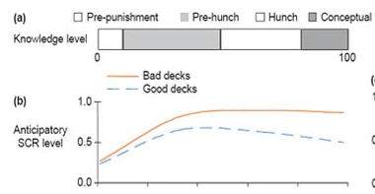
Διαισθητικές αποφάσεις
Μπεχάρα (1994)
Notes:
Όλοι γνωρίζουν την έκφραση «αποφασίζω σύμφωνα με το ένστικτο» και γνωρίζουν την έννοια της διαίσθησης.
Αυτό που είναι λιγότερο γνωστό είναι ότι η διαίσθηση υπάρχει, είναι σχετικά εύκολο να ανιχνευθεί και είναι επίσης βιολογικά – ακριβέστερα: νευροφυσιολογικά – καλά εξηγημένη και κατανοητή.
Για να είμαστε πιο ακριβείς, οι εμπλεκόμενες δομές είναι ορισμένα – τα λεγόμενα κοιλιακά – μέρη του PFC – όπου οι αποφάσεις συνκαθορίζονται, ο πρόσθιος νησιωτικός φλοιός, τα σήματα από το εσωτερικό του σώματος – ναι! Τα συναισθήματα του εντέρου – «χαρτογραφημένα», δηλαδή κεντρικό νεύρο, δηλαδή στον εγκέφαλο – και το προσαγωγό 10ο κρανιακό νεύρο, το πνευμονογαστρικό νεύρο, δηλαδή το νεύρο που μεταφέρει τα αισθητήρια σήματα από τα έντερα στον εγκέφαλο. Και μερικά άλλα. Εν ολίγοις: οι δομές είναι αρκετά σαφείς και περιλαμβάνουν δομές κεντρικού νευρικού και περιφερικού νεύρου και περιοχές του εγκεφάλου, τις περιοχές του εγκεφάλου που είναι υπεύθυνες για την αντίληψη του σώματος, την επεξεργασία συναισθημάτων και την ενσωμάτωση συναισθημάτων και ορθολογικών εκτιμήσεων.
Η διαισθητική σκέψη επηρεάζεται έντονα από τα συναισθήματα και λειτουργεί σχετικά καλά από εξελικτική άποψη. Λειτουργεί πάντα καλά όταν ένα σαφές συναισθηματικό στοιχείο σε μια απόφαση έχει περισσότερο νόημα από την καθαρά ορθολογική-λογική σκέψη. Αυτό συμβαίνει συχνά, ειδικά στις κοινωνικές αλληλεπιδράσεις. Εάν, για παράδειγμα, δεν εμπιστεύεται κάποιον χωρίς να μπορεί να εξηγήσει ακριβώς γιατί.
Η κατανόηση της διαίσθησης είναι σχετικά εύκολη. Το λεγόμενο «Iowa Gambling Task» υπάρχει από το 1994. [ΕΞΗΓΗΣΤΕ IGT]
Αυτή η απλή εργασία – η οποία τουλάχιστον πριν από μερικά χρόνια ήταν διαθέσιμη και ως εφαρμογή Android (χωρίς τη μέτρηση της αγωγιμότητας του δέρματος) – αποτελεί ψυχοφυσιολογική απόδειξη για την ύπαρξη ουσιαστικών πληροφοριών για αποφάσεις, οι οποίες είναι ασυνείδητα διαθέσιμες και χρησιμοποιούνται, επηρεάζουν τις «ελεύθερες αποφάσεις» μας και έχουν διόλου ευκαταφρόνητη επίδραση π.χ. την αγοραστική μας συμπεριφορά, την επίδραση της διαφήμισης, της κοινωνικής χειραγώγησης κ.λπ.
Αυτός, λοιπόν, είναι ο μηχανισμός με τον οποίο τα λεπτά συναισθήματα εξηγούν τις επιπτώσεις σε αποφάσεις που γίνονται αντιληπτές ως λογικές.
Η κυβερνοψυχολογία δεν αφορά μόνο την περιγραφή της συμπεριφοράς, αλλά την προσπάθεια να ανακαλύψουμε τις αιτίες της – σκεφτείτε την ως ένα είδος «αντίστροφης μηχανικής» – γνωρίζουμε ότι η συμπεριφορά μπορεί να επηρεαστεί συναισθηματικά και ασυνείδητα – και εδώ είναι η εξήγηση πώς. Τι πρόβλημα μπορείτε να λύσετε με αυτό; Αυτό δεν είναι ένα κρίσιμο ερώτημα σε αυτόν τον τομέα. Αλλά ναι, υπάρχουν δυνατότητες, π.χ. μπορείτε να χρησιμοποιήσετε το TMS για να χειριστείτε τον βρόχο ανάδρασης από το σώμα και να ενισχύσετε τη διαίσθηση. Αυτό το φαινόμενο εξηγεί επίσης γιατί τα άτομα με εθισμούς σε ουσίες συχνά λαμβάνουν παράλογες αποφάσεις σε τέτοιες εργασίες.

Slide 30

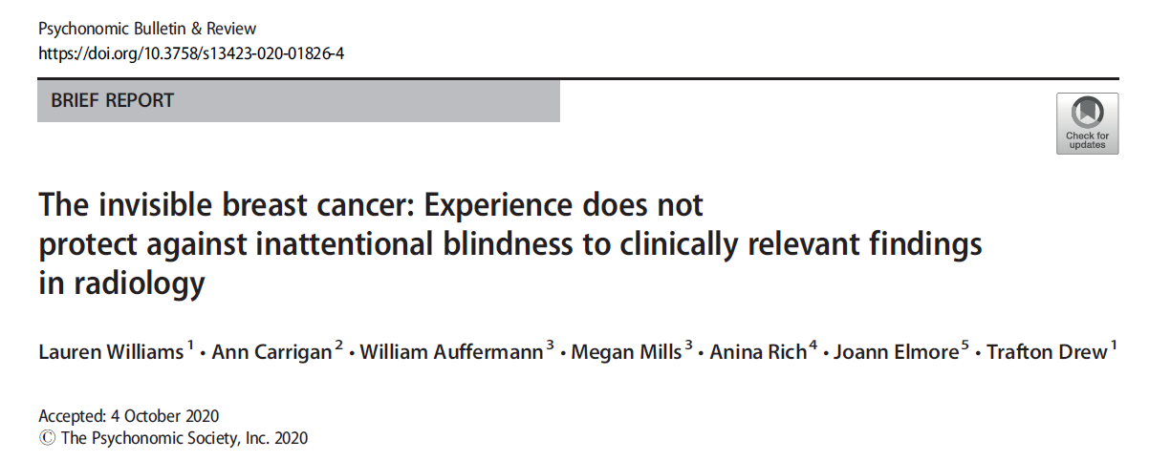


Slide 31
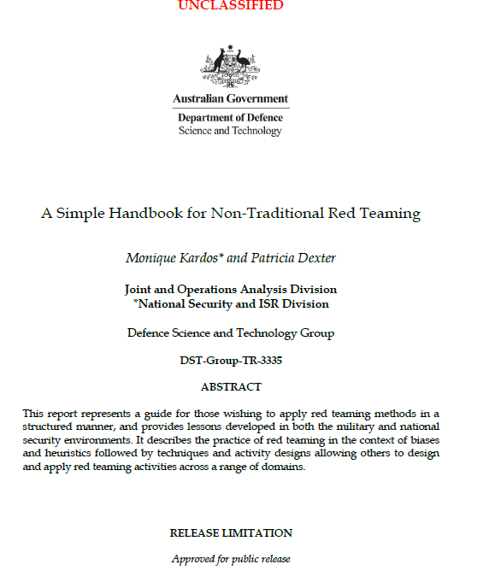
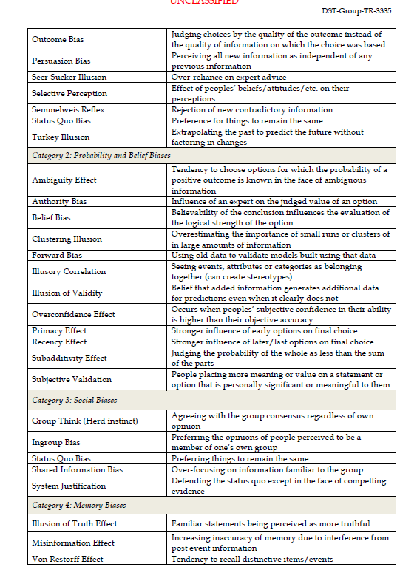

Slide 32
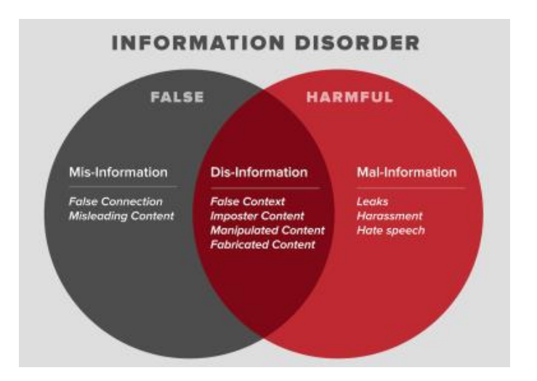
Παραπληροφόρηση είναι όταν κοινοποιούνται ψευδείς πληροφορίες, αλλά δεν υπάρχει πρόθεση βλάβης.
Παραπληροφόρηση είναι όταν ψευδείς πληροφορίες κοινοποιούνται εν γνώσει τους για να προκαλέσουν βλάβη («ψευδείς ειδήσεις»).
Η κακή πληροφόρηση είναι όταν μοιράζονται γνήσιες πληροφορίες για να προκαλέσουν βλάβη, συχνά μεταφέροντας πληροφορίες που έχουν σχεδιαστεί για να παραμείνουν ιδιωτικές στη δημόσια σφαίρα. Επίσης: «ρητορική μίσους».
Προπαγάνδα: Παραπληροφόρηση σε συνδυασμό με ρητή ή σιωπηρή πολιτική ατζέντα.
Notes:
Wardle 2017

Slide 33

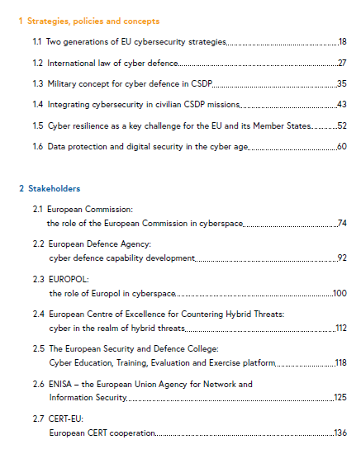


Slide 34
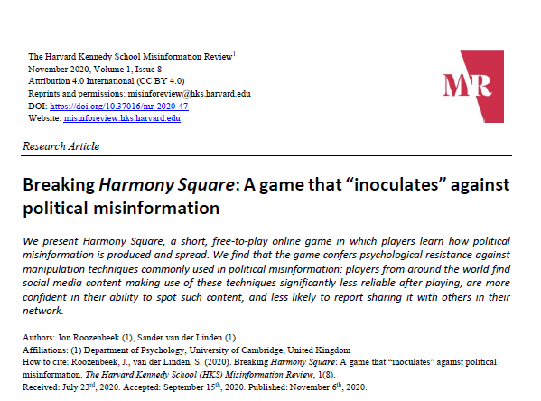
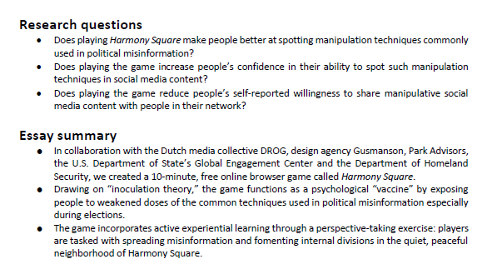

Slide 35
Στοιχεία παιχνιδιού που καλύπτουν ψυχολογικές ανάγκες για την ανάπτυξη κινήτρων
Σημεία
άμεσες θετικές ενισχύσεις, άμεση ανατροφοδότηση.
Σήμα
σύμβολο κατάστασης, αναγνώριση ομάδας, καθορισμός στόχων, αίσθημα ικανότητας.
Επιτεύγματα και δύναμη βαθμολογικών πινάκων
, ικανότητα, κοινωνική σχέση (για ομαδικές βαθμολογίες, τόνωση της συνεργασίας μέσω κοινών στόχων και εμπειριών).
Οι γραμμές προόδου και τα γραφήματα απόδοσης
παρέχουν ανατροφοδότηση, παρέχουν σαφείς στόχους, βελτίωση και κυριαρχία.
Αποστολές ξεκάθαροι
στόχοι, συνέπειες ενός στόχου, σημασία της δράσης των παικτών.
Οι ιστορίες με νόημα
αυξάνουν το ενδιαφέρον, οι ουσιαστικές επιλογές αυξάνουν την αυτονομία, αυξάνουν τα θετικά συναισθήματα.
Avatars και προφίλ
αυτονομίας, θετικών συναισθημάτων και συναισθηματικών δεσμών.
Notes:
Σε αυτήν την επισκόπηση, μπορείτε να δείτε πώς τα προαναφερθέντα στοιχεία παιχνιδιού ενεργοποιούν άμεσα διάφορες ψυχολογικές λειτουργίες που επηρεάζουν τα κίνητρα και καλύπτουν τις ανάγκες. Μπορείτε σιγά σιγά να δείτε τα αντίστοιχα στοιχεία του παιχνιδιού εδώ και να σκεφτείτε πώς αντιδρούν διαφορετικά άτομα με διαφορετικές ανάγκες στα διαφορετικά στοιχεία του παιχνιδιού, ανάλογα επίσης με την ηλικία, το φύλο, την εμπειρία, τις κοινωνικές δεξιότητες κ.λπ.
Για πιο εμπεριστατωμένες πληροφορίες, προτείνω επίσης το αρχικό άρθρο του Sailer 2013 που ανέβηκε στο φάκελο Teams, όπου θα βρείτε επίσης μια επισκόπηση.
Σημειώστε επίσης εδώ ότι όλα αυτά τα στοιχεία του παιχνιδιού είναι αλληλένδετα, δηλαδή αλληλεπιδρούν μεταξύ τους, όχι μόνο ανεξάρτητα το ένα από το άλλο, δηλαδή προσθετικά. Τα θετικά συναισθήματα που προκύπτουν, η αίσθηση της βύθισης ή της απορρόφησης στο παιχνίδι σε μια λεγόμενη κατάσταση ροής, απαιτούν την αλληλεπίδραση πολλών στοιχείων που στη συνέχεια δημιουργούν συλλογικά θετικά συναισθήματα.

Slide 36
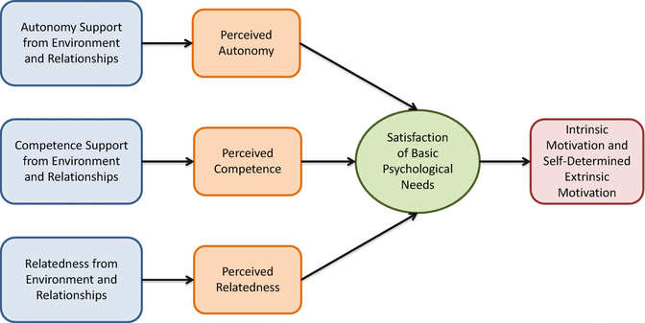
Πιο προσεκτική ματιά: Θεωρία Αυτοδιάθεσης
(Ryan & Deci, 2000)
(Sailer, 2017)
Notes:
Η λεγόμενη θεωρία του αυτοπροσδιορισμού προσπαθεί να περιγράψει πώς οι άνθρωποι παρακινούνται να λαμβάνουν αποφάσεις. Οι εξωτερικές διασπαστικές επιρροές αποκλείονται εδώ, καθώς πρόκειται μόνο για αυτοκινούμενες και αυτοκαθοριζόμενες ενέργειες. Κάποιος μιλά επίσης για εγγενές κίνητρο, δηλαδή το κίνητρο που σημαίνει ότι μια ενέργεια ανταμείβει «από μόνη της» και δεν παρέχεται σε αντάλλαγμα για κάτι σε αντάλλαγμα – όπως μπορείτε να δείτε στα παιχνίδια. Τα εξωτερικά κίνητρα μπορούν να προκληθούν από εξωτερικές επιρροές όπως στοιχεία παιχνιδιού.
Σύμφωνα με αυτή τη θεωρία, πρέπει να ικανοποιηθούν τρεις βασικές ψυχολογικές ανάγκες για να ξεκινήσει η συμπεριφορά και επίσης να συμβάλει στη μακροπρόθεσμη ικανοποίηση. Αυτό είναι αυτονομία, ικανότητα και σχέση. Όταν αυτές οι τρεις ανάγκες εξυπηρετούνται και γίνονται αντιληπτές ως εκπληρωμένες, προκύπτει το κίνητρο για αυτοκαθορισμένη δράση.
Στον παρακάτω πίνακα, μπορείτε να δείτε πώς αυτές οι τρεις ανάγκες αντιμετωπίζονται από μηχανισμούς/μηχανισμούς και πώς διαφορετικά στοιχεία παιχνιδιού τις εκπληρώνουν με διαφορετικούς τρόπους. Η ανάγκη για αυτονομία χωρίζεται σε δύο υπομορφές, την αίσθηση ότι μπορεί κανείς να παίρνει αποφάσεις μόνος του και την αίσθηση ότι η εργασία που επιλέγει ο ίδιος έχει νόημα.

Slide 37
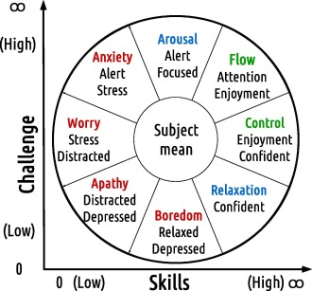
Notes:
Μόλις είχαμε αναφέρει ότι η απαίτηση και η ικανότητα πρέπει να είναι ισορροπημένες. Το πλαίσιο είναι σημαντικό σε όλα τα παιχνίδια – δηλαδή, ότι το παιχνίδι γίνεται πιο δύσκολο καθώς βελτιώνεστε σε αυτό. Αυτό αναφέρεται επίσης ως ισορροπία δεξιοτήτων-πρόκλησης.
Το αρχικό κλασικό μοντέλο (πάνω δεξιά), το «μοντέλο καναλιού», υπέθετε ότι η βέλτιστη ροή δίνεται όταν υπάρχει ισορροπία μεταξύ απαίτησης και ικανότητας – και αυτή η ροή μπορεί να προκύψει ανεξάρτητα από το επίπεδο του παίκτη. Έτσι, ακόμη και οι αρχάριοι μπορούν να βιώσουν καταστάσεις ροής όταν ξεκινούν ένα νέο παιχνίδι.
Μια εναλλακτική λύση σε αυτό το κλασικό μοντέλο, και πιθανώς πιο σχετική για μεγαλύτερα παιχνίδια που καλύπτουν ένα ευρύτερο φάσμα απόδοσης – δηλαδή περισσότερα επίπεδα, ευρύτερα προφίλ απαιτήσεων – είναι το λεγόμενο μοντέλο τεταρτημορίου (κάτω δεξιά). Οι παίκτες με χαμηλές δεξιότητες που αισθάνονται ότι παίζουν ένα παιχνίδι χαμηλού επιπέδου, χαμηλού επιπέδου είναι πιο πιθανό να καταλήξουν σε απάθεια. Σύμφωνα με αυτό το μοντέλο, το οποίο είναι ίσως το πιο κατάλληλο για πολλά παιχνίδια υπολογιστή, απαιτείται ένα συγκεκριμένο επίπεδο δεξιοτήτων. Αυτό σημαίνει ότι το να ξεκινήσετε με ένα νέο παιχνίδι δεν θα πρέπει να διαρκέσει πολύ – κάτι που θα πρέπει να λάβετε υπόψη στο σχεδιασμό των μηχανισμών του παιχνιδιού (δυσκολία αποστολών, επιλογή εχθρών κ.λπ.).
Ο κύκλος είναι μια πιο λεπτομερής αναπαράσταση του μοντέλου τεταρτημορίου και περιγράφει με περισσότερες λεπτομέρειες ποιος συνδυασμός δεξιοτήτων-πρόκλησης μπορεί να οδηγήσει σε ποια αντίδραση. Το πράσινο παρακινεί, το κόκκινο αποτρέπει και οδηγεί σε αποφυγή, το μπλε μπορεί να διατηρήσει τη συμπεριφορά για λίγο.
Ακόμα κι αν δεν είναι πάντα σαφές από την αρχή σε ποιο παιχνίδι ποιο μοντέλο είναι το καλύτερο, φαίνεται να ισχύει ότι η κατάσταση ροής γίνεται αντιληπτή ως ισχυρότερη μεταξύ των ατόμων με υψηλότερες δεξιότητες. Μια πιθανότητα είναι ότι κυριαρχούν στο παιχνίδι τόσο καλά που λιγότεροι γνωστικοί πόροι είναι απαραίτητοι για εγκόσμιες δραστηριότητες ελέγχου, λιγότερα νέα ερεθίσματα διαταράσσουν την κατάσταση προσελκύοντας την προσοχή.

Slide 38


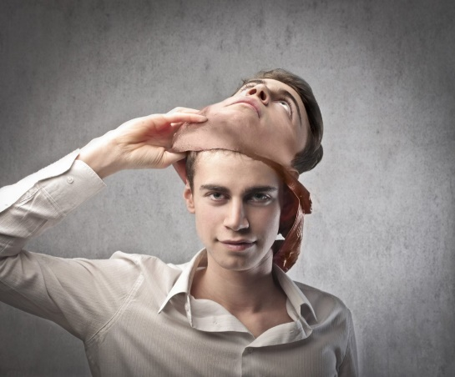
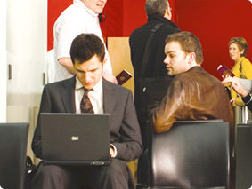
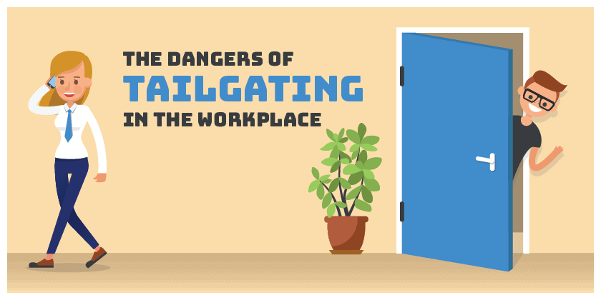
Φορείς επίθεσης – Κοινωνική προσέγγιση
Πίσω πόρτα
Πλαστοπροσωπία
Υποκλοπή
Σέρφινγκ ώμου
Καταδύσεις σε κάδους απορριμμάτων
Αντίστροφη κοινωνική μηχανική
Notes:
Όπως και στον τομέα CS, αντιλαμβανόμαστε ότι οι φορείς επίθεσης σημαίνουν διάφορες τακτικές και στρατηγικές μορφές επίθεσης. Αν εξαιρέσουμε τα τεχνικά βοηθήματα, αυτές οι κλασικές μέθοδοι εξακολουθούν να είναι εξαιρετικά αποτελεσματικές. Φανταστείτε πόση τεχνική προσπάθεια εξοικονομείτε εάν μπορείτε να εισαγάγετε τον κωδικό πρόσβασης κάποιου, να κοιτάξετε πάνω από τον ώμο κάποιου ή να ψαρέψετε ευαίσθητα δεδομένα από τον κάδο απορριμμάτων.
Στο tailgating, ακολουθείτε τη νόμιμη πρόσβαση ενός ατόμου σε απαγορευμένα μέρη, δηλαδή απλώς προσκολλάστε σε κάποιον. Μπορείτε να μεταφέρετε ένα κουτί και να ζητήσετε από το άτομο που βρίσκεται μπροστά να κρατήσει την πόρτα ανοιχτή για εσάς ή απλά να κρατήσετε την πόρτα ανοιχτή μόνοι σας. Ειδικά επειδή δεν υπάρχουν ή δεν υπάρχουν σχεδόν καθόλου δωμάτια καπνίσματος στις εταιρείες, αυτό έχει δημιουργήσει δημοφιλείς ευκαιρίες για τους φυσικούς δοκιμαστές στυλό να μπουν σε κτίρια.
Η πλαστοπροσωπία σημαίνει να παίρνεις την ταυτότητα ενός άλλου ατόμου και έτσι να επωφελείσαι από την αξιοπιστία του. Εάν χρησιμοποιείτε δαπάνες για κάποιον άλλο σε φυσικό πλαίσιο για να αποκτήσετε πρόσβαση σε ευαίσθητους τομείς, π.χ. Μια κάρτα-κλειδί είναι αυτό που θα λέγατε piggybacking. Η πλαστοπροσωπία συνήθως χρησιμοποιεί άτομα που έχουν εξουσία ή αξιοπιστία ή και τα δύο. Γνωστές είναι και οι κλήσεις από τεχνικούς πληροφορικής που προσποιούνται ότι λύνουν ένα τεχνικό πρόβλημα που έχουν επιβάλει στον εαυτό τους.
Υποκλοπή: Υποκλοπή – αυτό μπορεί να είναι η απλή υποκλοπή συνομιλιών ανθρώπων που βρίσκονται κοντά (στο τρένο, στο γραφείο) ή η ενεργητική ακρόαση και ανάγνωση email, κλήσεων κ.λπ.
Το Shoulder-surfing – όπως υποδηλώνει το όνομα – το να βλέπεις κάποιον να εισάγει δεδομένα πρόσβασης – πολύ πιο εύκολο από ό,τι νομίζεις.
Dumpster-Diving: Περάστε από τα σκουπίδια του sb – δεδομένου ότι οι περισσότεροι άνθρωποι δεν χρησιμοποιούν ιδιωτικά έναν τεμαχιστή εγγράφων, μπορείτε να συλλέξετε πολλά δεδομένα εδώ εάν έχετε λίγο χρόνο και πρόσβαση.
Στην αντίστροφη κοινωνική μηχανική, ο εισβολέας δελεάζει ένα άτομο να πάρει ο ίδιος την πρωτοβουλία και απλώς περιμένει. Αυτό σημαίνει ότι πρώτα δημιουργείτε ένα πρόβλημα και μετά είστε το σημείο επαφής για γρήγορη βοήθεια, κάτι που φαίνεται ιδιαίτερα δυσδιάκριτο. Και εδώ, ο συνδυασμός κακόβουλου λογισμικού και τηλεφωνικών γραμμών πληροφορικής μπορεί να είναι ένα καλό παράδειγμα.
Φυσικά, οι μέθοδοι SE μπορούν επίσης να χρησιμοποιηθούν για αντεπίθεση - Ο Αυστραλός Karl Rock διατηρεί ένα κανάλι στο YouTube όπου εισβάλλει σε ινδικά τηλεφωνικά κέντρα που ειδικεύονται στην απάτη και εκθέτει και εκθέτει απατεώνες ηλεκτρονικού εμπορίου σε έναν συνδυασμό πλαστοπροσωπίας, υποκλοπής και αντίστροφης κοινωνικής μηχανικής.

Slide 39
Φάσεις
Breda et al. (2017)
Έρευνα
Αναγνώριση (Aufklärung).
Προσδιορίστε μεμονωμένες/οργανωτικές ευπάθειες.
Αγκιστρο
Ξεκινήστε την επικοινωνία με το πιθανό θύμα.
Ασχοληθείτε, γυρίστε την ιστορία, χτίστε εμπιστοσύνη, πάρτε τον έλεγχο.
Αναπαραγωγή
Εκπληρώστε τον σκοπό της επίθεσης.
Θέστε σε κίνδυνο το σύστημα.
Εξοδος
Ολοκληρώστε την αλληλεπίδραση με το θύμα, κατά προτίμηση χωρίς να κινήσετε υποψίες.
Εξαφανίστε, σβήστε τα ίχνη.
Notes:
Παράλληλα με τη γνωστή αλυσίδα θανάτωσης από κυβερνοεπιθέσεις, μπορεί επίσης να αποδειχθεί αυτό το απλοποιημένο μοντέλο φάσης για φορείς επίθεσης SE, το οποίο μοιάζει πολύ με την αλυσίδα θανάτωσης της Lockheed-Martin. Η αλυσίδα θανάτωσης LM, η οποία μπορεί να είναι γνωστή σε πολλούς, έχει επίσης κατηγορηθεί ότι εστιάζει υπερβολικά στο κακόβουλο λογισμικό, επομένως αυτή η τροποποίηση από τους Breda et al. μπορεί να έχει νόημα εδώ.
Νομίζω ότι τα βήματα είναι αρκετά εύλογα και αυτονόητα.
Η «οικοδόμηση εμπιστοσύνης» μπορεί να είναι οτιδήποτε, από μια μεγαλύτερη γνωριμία έως μια απόφαση σχετικά με το σχεδιασμό ενός e-mail που υποτίθεται ότι δημιουργεί εμπιστοσύνη (π.χ. αναγνώριση αξιόπιστων λογότυπων κ.λπ.).

Slide 40
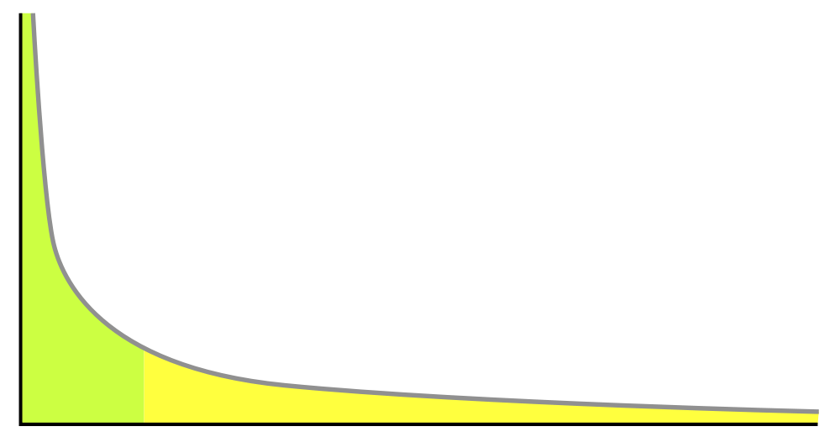
"prototype"= παραπομπή κρίσης
Συχνότητα
Ph.email δυσκολία
επίγνωση
δεν γνωρίζουν ή δεν έχουν λάβει
Notes:
Δεν είναι το πόσο καλοί είμαστε που καθορίζει τις πράξεις μας, αλλά το πόσο καλοί νομίζουμε ότι είμαστε.
Αυτή η «πίστη» – προσδοκία αυτοαποτελεσματικότητας ή αυτοαποτελεσματικότητα, καθορίζεται από τους ακόλουθους παράγοντες: προηγούμενη απόδοση, μαθησιακές προσπάθειες/προσπάθεια (μαθαίνοντας πολλά και κακός βαθμός: άδικος), λεκτική ενθάρρυνση, θετική διάθεση ΚΑΙ διέγερση.
Η αυτοαξιολόγησή μας για την ευπάθεια του Ph. είναι ίσως ο πιο σημαντικός προγνωστικός παράγοντας για το αν κάνουμε μια προσπάθεια να κοιτάξουμε προσεκτικά ένα email ή αν το αγνοούμε επιφανειακά.
Έτσι, η SE μας εξαρτάται από την επίτευξη απόδοσης, αυτό ανήκει στο παρελθόν. Το πρόβλημα με το Ph είναι ότι δεν το παρατηρούμε όταν κάνουμε λάθος και το παρατηρούμε μόνο όταν νομίζουμε ότι αναγνωρίζουμε ένα Ph. Αυτό σημαίνει ότι το ιδιαίτερα καλό Ph. Δεν είναι μέρος της εξίσωσης. Δεδομένου ότι οι καλοί δεν γίνονται αντιληπτοί εξ ορισμού, δεν αποτελούν το πρωτότυπο αυτού που θεωρούμε ως Ph.mail.
Αυτό που βλέπουμε εδώ είναι ότι ως «επίτευγμα απόδοσης» έχουμε διαθέσιμα μόνο δεδομένα (επιτυχίες) που αντιπροσωπεύουν μια μη αντιπροσωπευτική θετική επιλογή (απλούστερων) Ph.mails. Αυτό οδηγεί σε αύξηση της SE. Ωστόσο, οι προσομοιώσεις phishing μπορούν να παρέμβουν για να διορθώσουν την κατάσταση παρέχοντας ανατροφοδότηση για σφάλματα και πιο διαφοροποιημένες μαθησιακές εμπειρίες.

Slide 41

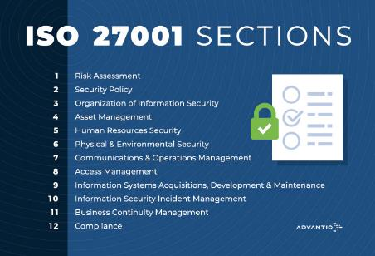
Παράρτημα A.7 Ασφάλεια Ανθρώπινων Πόρων
Έλεγχος μελλοντικών εργαζομένων και εργολάβων
Αρμοδιότητες διαχείρισης
  Μάθετε για τις απειλές, τα τρωτά σημεία, τους ελέγχους IT-Sec
  Προληπτική και επαρκής υποστήριξη των πολιτικών IT-Sec
  «Αναπτύξτε μια κουλτούρα ασφάλειας»
Ευαισθητοποίηση, Εκπαίδευση & Κατάρτιση σε θέματα Ασφάλειας Πληροφοριών
  Όλοι οι σχετικοί υπάλληλοι και εργολάβοι πρέπει να λάβουν έγκριση. Εκπαίδευση και κατάρτιση ευαισθητοποίησης.
  Συνεργασία IT με HR ή ομάδα μάθησης και ανάπτυξης
  Αξιολογήσεις δεξιοτήτων, γνώσεων, ικανοτήτων και ευαισθητοποίησης
  Σχεδιάστε και εφαρμόστε ένα πρόγραμμα καθ' όλη τη διάρκεια του κύκλου ζωής της απασχόλησης. «Πρέπει να είστε σε θέση να αποδείξετε αυτή την εκπαίδευση και τη συμμόρφωση στους ελεγκτές».

Slide 42


Ασφαλής συμπεριφορά
-
Στόχος: Παραγωγικότητα
Ευαισθητοποίηση
Χρήση κωδικού πρόσβασης
Ευαισθητοποίηση
Πρόθεση
Η ΣΥΜΠΕΡΙΦΟΡΑ
Συνήθεια

Slide 43
Εμπιστοσύνη μοντελοποίησης
Ικανότητα...
αντιληπτές δεξιότητες και γνώσεις του εντολοδόχου.
Καλοσύνη...
είναι ο βαθμός στον οποίο πιστεύεται ότι ένας διαχειριστής θέλει να κάνει καλό στον διαχειριστή, εκτός από ένα εγωκεντρικό κίνητρο κέρδους.
Ακεραιότητα...
αντιλαμβανόμενη προσήλωση στις προσωπικές και ηθικές αρχές εκ μέρους του διαχειριστή.
(Mayer et al., 1995)

Slide 44
(Lankton & McKnight, 2011)
Λειτουργικότητα
Ο βαθμός στον οποίο κάποιος αναμένει ότι η τεχνολογία θα έχει τις λειτουργίες ή τα χαρακτηριστικά που απαιτούνται για την ολοκλήρωση των εργασιών.
Αξιοπιστία
Ο βαθμός στον οποίο ένα άτομο αναμένει ότι η τεχνολογία θα λειτουργεί συνεχώς σωστά ή θα λειτουργεί με συνεπή άψογο τρόπο.
Εξυπηρετικότητα
Ο βαθμός στον οποίο ένα άτομο αναμένει ότι η τεχνολογία θα παρέχει επαρκή και ανταποκρινόμενη βοήθεια.

Slide 46
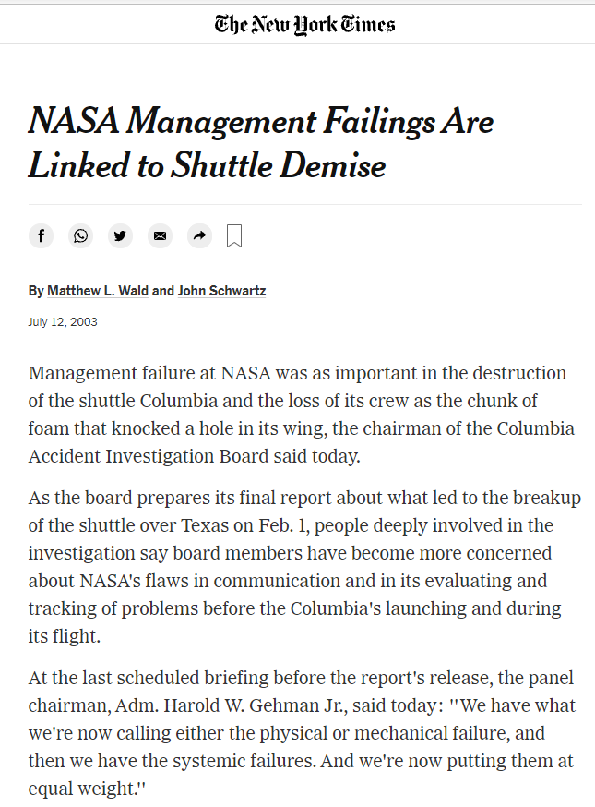
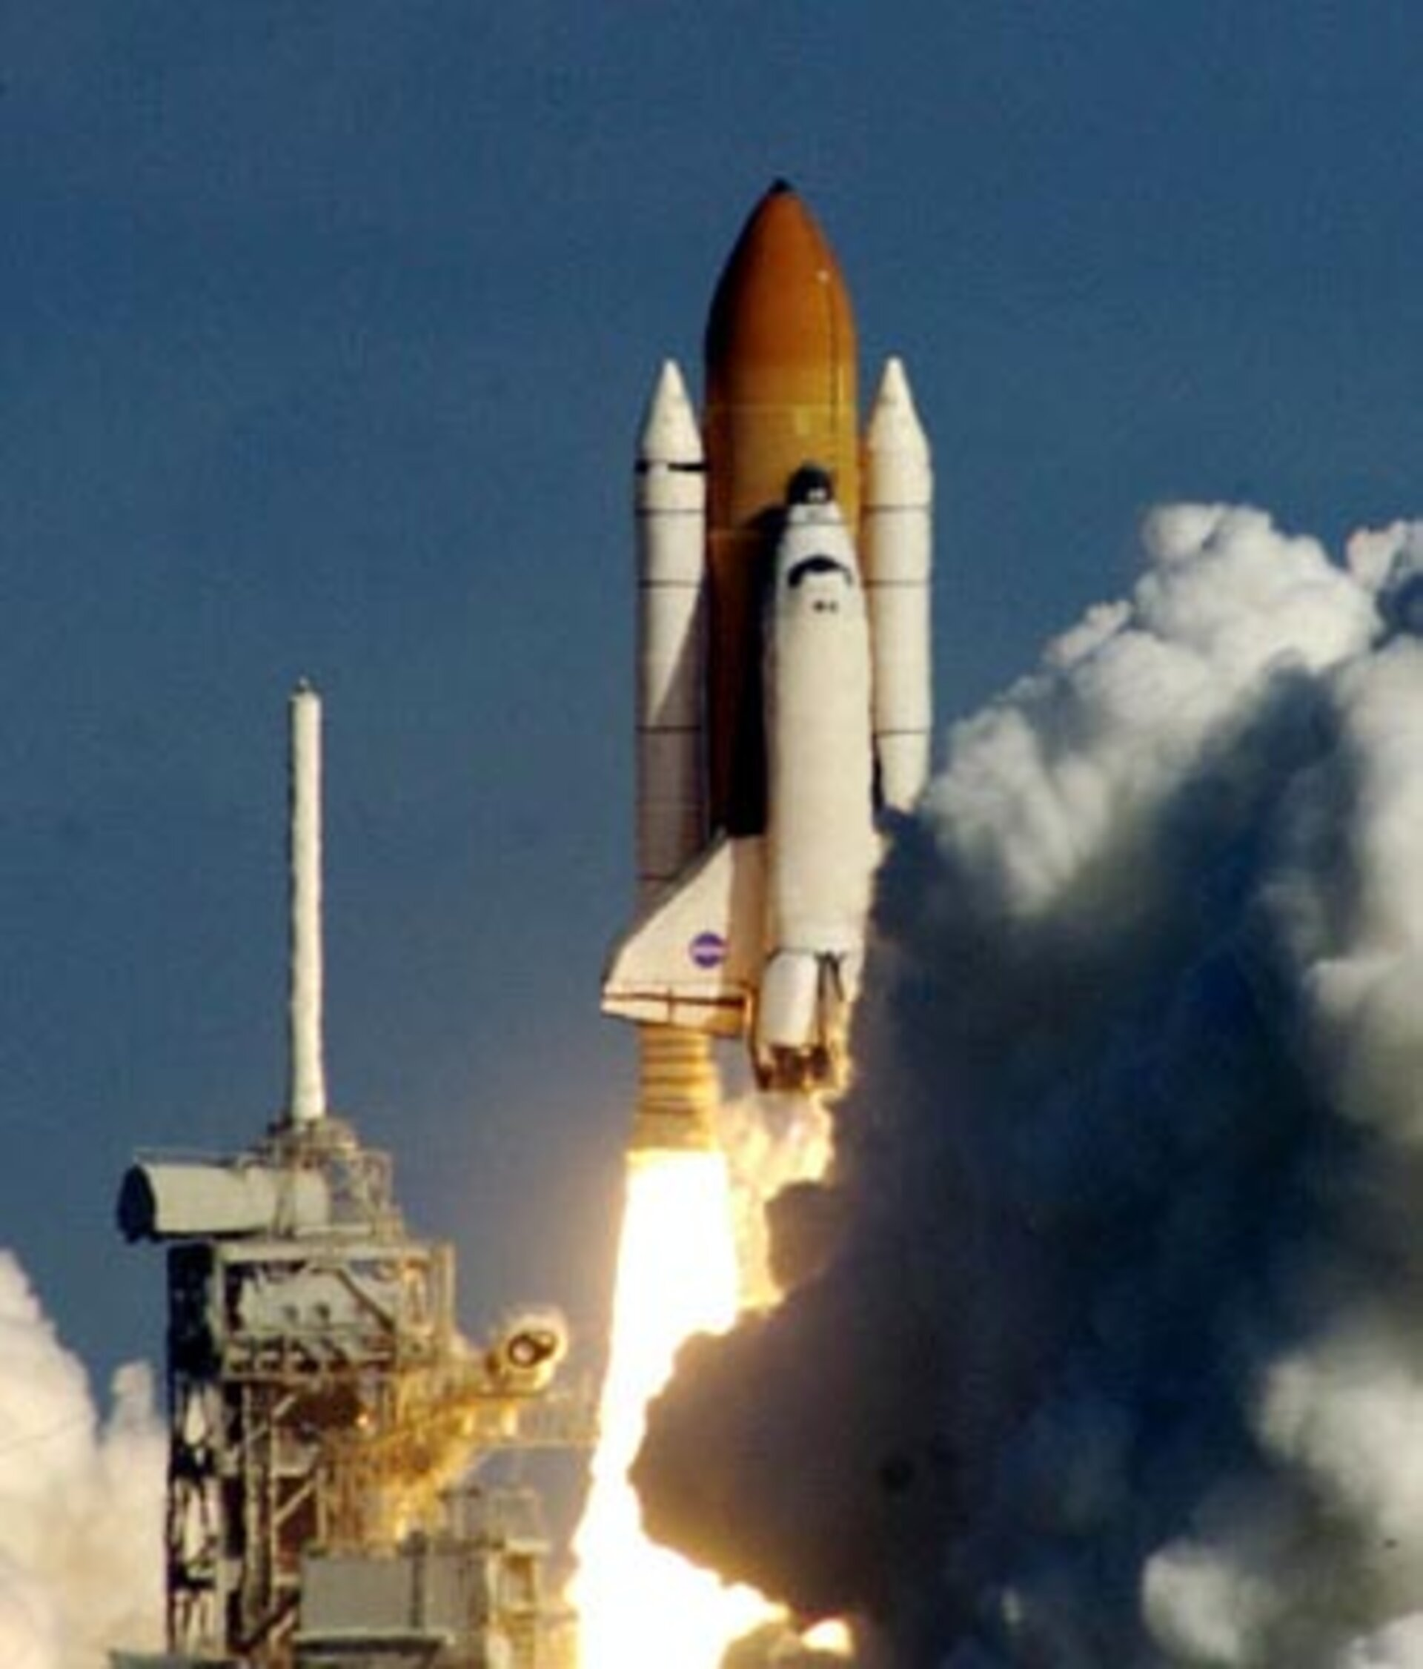
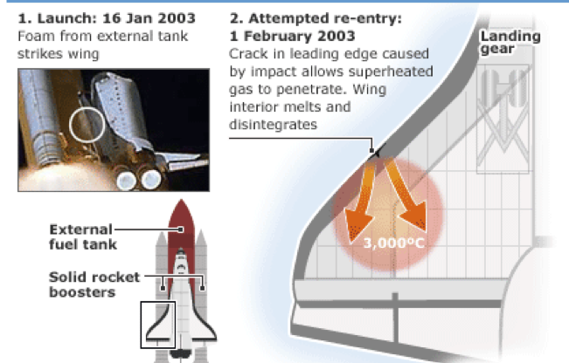
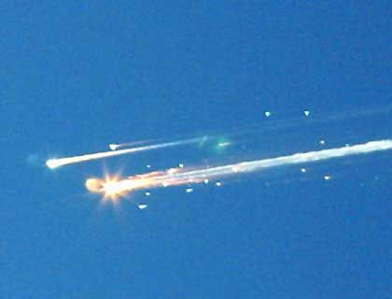
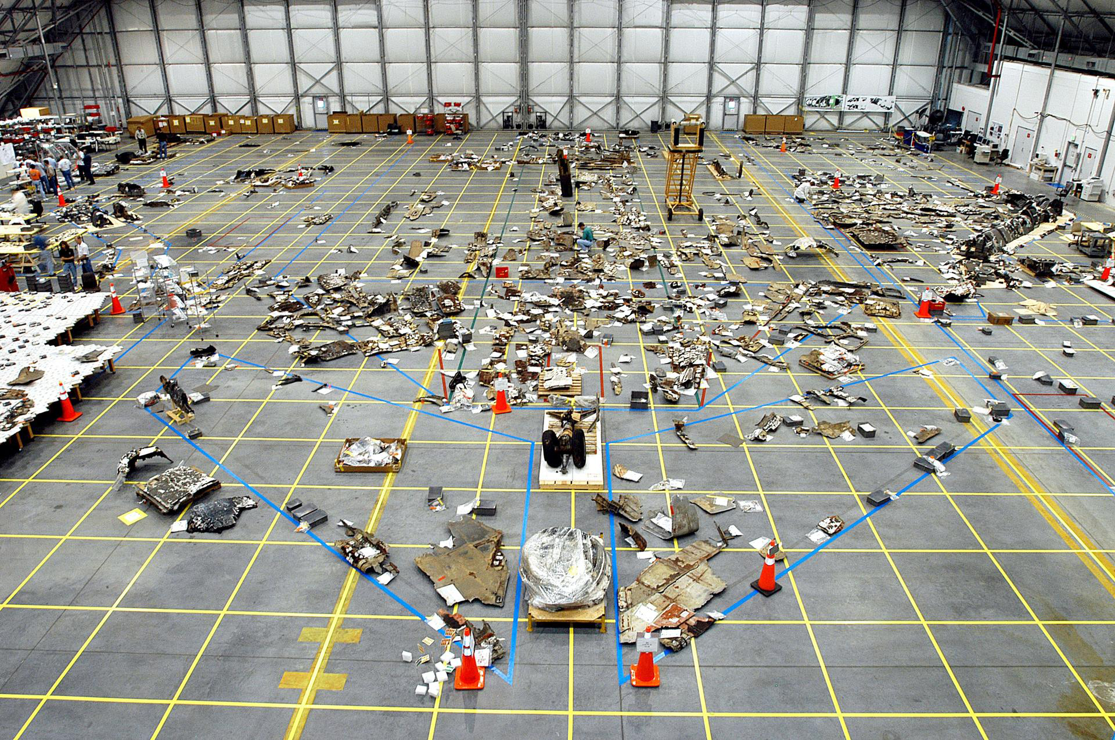
Συντριβή επανεισόδου του διαστημικού λεωφορείου Columbia 1 Φεβρουαρίου 2003
Κακοδιαχείριση, ή μάλλον ένα «φυσικό, αν και ατυχές, μοτίβο συμπεριφοράς κοινό σε πολλούς οργανισμούς»;
(Harvard Business Review, 2006)

Slide 47
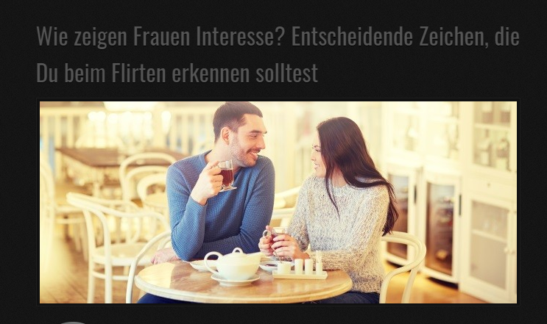
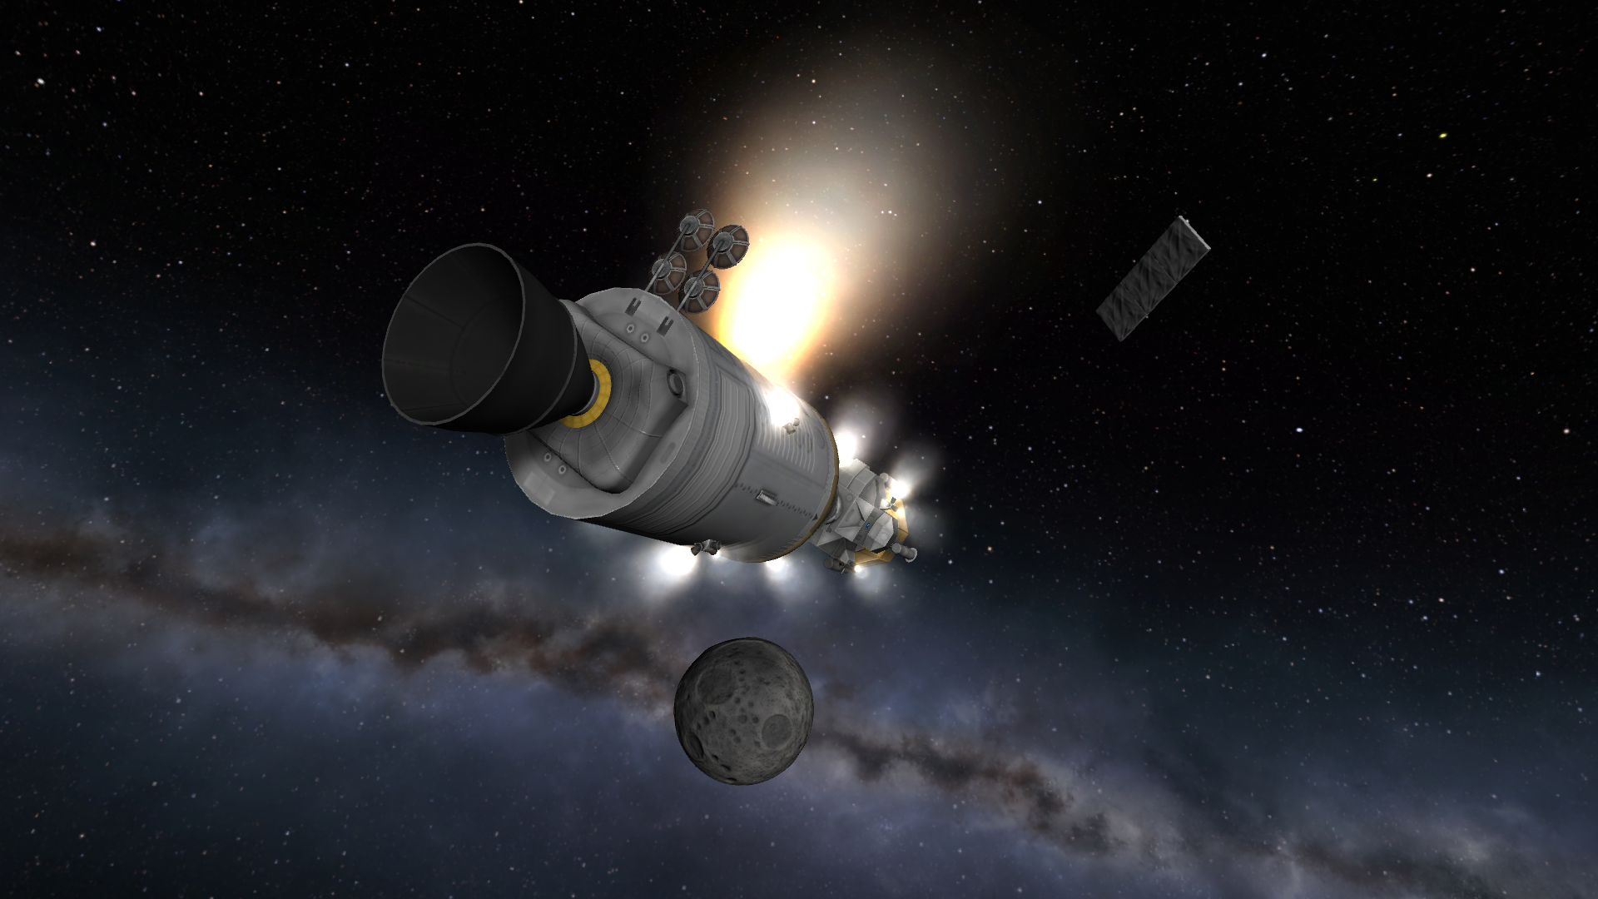
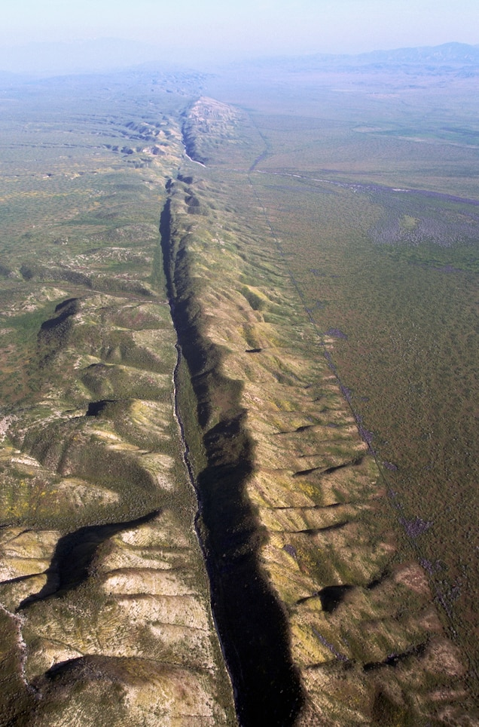
Τύποι κινδύνου
Σαφής και προφανής απειλή -> σαφής και προφανής αντίδραση (σεισμός)
Σαφής και προφανής απειλή -> ασαφής αντίδραση (έκρηξη άρματος O2 στο Apollo 13)
ΟΙ ΠΙΟ ΕΠΙΚΊΝΔΥΝΕΣ ΚΑΤΑΣΤΆΣΕΙΣ ΠΡΟΚΎΠΤΟΥΝ ΌΤΑΝ Η ΑΠΕΙΛΉ ΕΊΝΑΙ ΔΙΦΟΡΟΎΜΕΝΗ. ΑΥΤΌ ΟΔΗΓΕΊ ΤΟΥΣ ΔΙΕΥΘΥΝΤΈΣ ΝΑ ΑΓΝΟΟΎΝ Ή ΝΑ ΠΡΟΕΞΟΦΛΟΎΝ ΤΟΝ ΚΊΝΔΥΝΟ ΚΑΙ ΝΑ ΤΗΡΟΎΝ ΣΤΆΣΗ ΑΝΑΜΟΝΉΣ. ΜΙΑ ΤΈΤΟΙΑ ΠΡΟΣΈΓΓΙΣΗ ΜΠΟΡΕΊ ΝΑ ΕΊΝΑΙ ΚΑΤΑΣΤΡΟΦΙΚΉ.
Στο πλαίσιο της κοινωνικής αλληλεπίδρασης, απαιτείται κοινωνική γνώση...
Notes:
Υπάρχει τότε.... Δυνατότητες αιτιολόγησης.

Slide 48
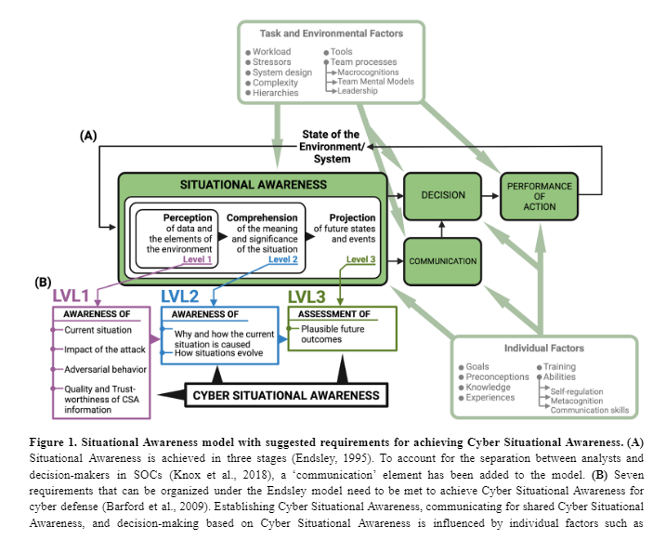
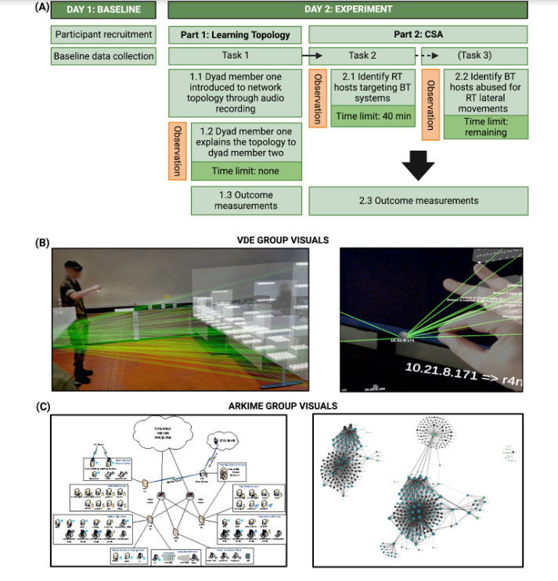
Σχεδιασμός με βάση τη νευροεργονομία/SA

Slide 49
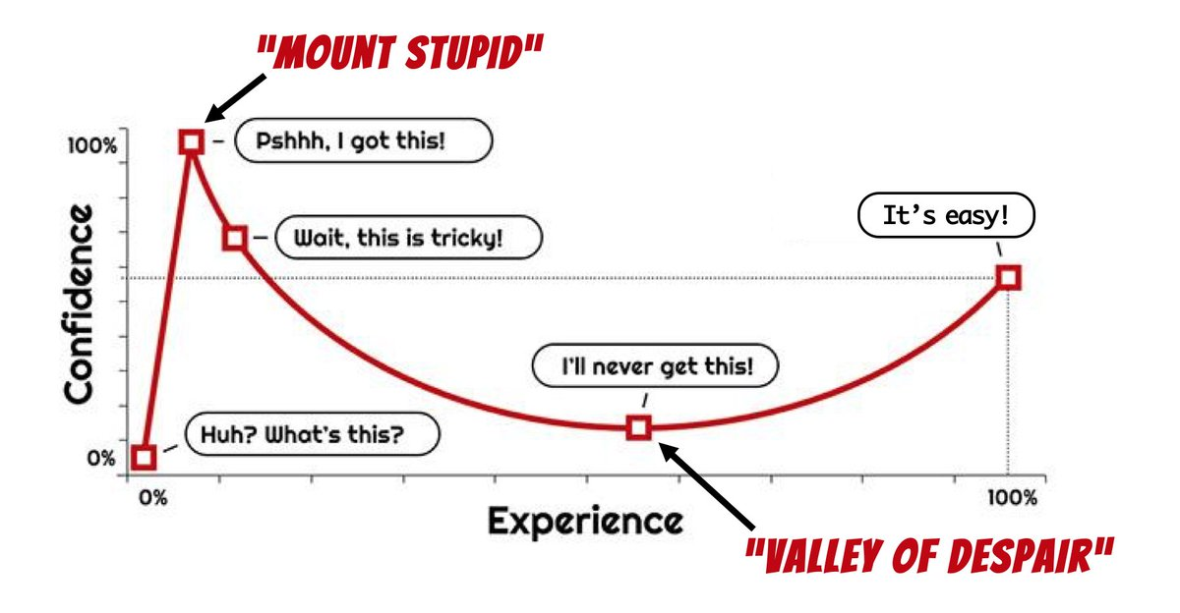
Ατομικό: Εφέ Dunning-Kruger
https://www.sw-engineering-candies.com/blog-1/how-good-i-really-am-as-developer--the-dunning-kruger-effect-in-software-engineering
Notes:
Τώρα, φυσικά, οι ομάδες αποτελούνται από άτομα, το καθένα εκτεθειμένο στα δικά του τρωτά σημεία στις διαδικασίες λήψης αποφάσεων. Ειδικά σε διεπιστημονικές ομάδες ή σε εκείνες που αποτελούνται από άτομα με κυρίως άπειρα άτομα, το φαινόμενο Ντάνινγκ-Κρούγκερ (ή φαινόμενο Κρούγκερ-Ντάνινγκ) παίζει πολύ συχνά σημαντικό ρόλο. Εάν πιστεύετε ότι υπάρχει κίνδυνος στην ομάδα σας ένα σημαντικό μέρος των μελών να βρίσκεται ακόμη στην αρχική φάση αυτής της χρονικής πορείας που περιγράφεται στην πραγματικότητα, τότε πρέπει να είστε ιδιαίτερα προσεκτικοί και, εάν είναι απαραίτητο, να αναθεωρήσετε τις αποφάσεις της ομάδας με άλλους τρόπους, π.χ. Συμβουλευτείτε ειδικούς, προσπαθήστε να ελέγξετε την ευρωστία μιας επιχειρηματολογίας μέσω στοχευμένων αντεπιχειρημάτων ή διευρύνετε την ομάδα.
Το DKE περιγράφει το πρόβλημα ότι η δική του έλλειψη ικανότητας δεν μπορεί να γίνει αντιληπτή σε περίπτωση έλλειψης γνώσης ή μόνο αποσπασματικής γνώσης. Η αναγνώριση της πολυπλοκότητας μιας κατάστασης απαιτεί μια ορισμένη βασική κατανόηση.
Ίσως αναγνωρίζετε τον εαυτό σας στην εικόνα όταν σκέφτεστε ορισμένες ενότητες ή ενδεχομένως και τις σπουδές γενικά, εργασίες στην πρακτική άσκηση ή παρόμοια.
Ένας τομέας όπου είναι ιδιαίτερα σημαντικό να θυμόμαστε αυτό το αποτέλεσμα είναι η διεπιστημονική συνεργασία. Εάν αντιμετωπίζετε ένα κοινό πρόβλημα και συζητάτε μαζί με άτομα με άλλο επαγγελματικό υπόβαθρο, ή επίσης και ειδικά εάν θέλετε να πείσετε άτομα με διαφορετικό επαγγελματικό υπόβαθρο για την άποψή σας. Μπορεί να είναι δύσκολο να εκτιμηθεί πού βρίσκονται άτομα σε άλλους κλάδους στην καμπύλη KD. Σε άλλα μαθήματα, φυσικά δεν μπορούμε να αξιολογήσουμε την επαγγελματική ικανότητα, στην καλύτερη περίπτωση να μεταδώσουμε/παρουσιάσουμε την ικανότητα, αλλά όχι τις υπάρχουσες υποκείμενες ικανότητες. Γι' αυτό χρησιμοποιούμε proxies, δηλαδή υποκατάστατους δείκτες που σηματοδοτούν την ικανότητα, όπως π.χ Τίτλοι και προστατευόμενοι επαγγελματικοί τίτλοι. Προστατευόμενες ονομασίες όπως «οδοντίατρος», «ψυχοθεραπευτής» ή «πιστοποιημένο από το κράτος XY» υποδεικνύουν ότι κάποιος έχει εκπληρώσει κριτήρια και εκπαίδευση που σηματοδοτεί την άφιξη στο τέλος του άξονα εμπειρίας όσον αφορά τη διάρκεια και την ένταση. Αλλά αν δεν εφαρμόσετε την έννοια σε επαγγελματικές σταδιοδρομίες, αλλά μόνο σε μεμονωμένα έργα ή εφαρμογές, είναι πολύ πιο δύσκολο. Όπως μπορείτε εύκολα να δείτε, αυτό μπορεί να είναι σημαντικό σε θέματα που σχετίζονται με την ασφάλεια, π.χ. Κυβερνοασφάλεια, παράγοντας κινδύνου. Επομένως, αναζητήστε πληροφορίες σε διεπιστημονικές ομάδες που μπορούν να σας βοηθήσουν να εντοπίσετε ένα άτομο στην καμπύλη Kruger-Dunning, εάν εξαρτάστε από αυτό το άτομο άμεσα ή έμμεσα.
Έτσι, εάν έχετε ευθύνη για μέλη της ομάδας που έχουν πολύ λιγότερη εμπειρία από εσάς, μπορεί να έχει νόημα να αναγνωρίσετε πότε βρίσκονται στην «Κοιλάδα της Απόγνωσης» και, εάν είναι απαραίτητο, να τα προετοιμάσετε για αυτό, προκειμένου να προωθήσετε τα κίνητρα και να επιτρέψετε ορατά βήματα μάθησης – δηλαδή να προσαρμόσετε το προφίλ εργασίας έτσι ώστε οι δευτερεύουσες εργασίες να είναι εύκολο να διαχειριστούν, να συμβεί μια αίσθηση επίτευξης και έτσι η εμπειρία σταδιακά μεγαλώνει. Ταυτόχρονα, δεν πρόκειται για την αποφυγή πάντα της αποτυχίας σε εργασίες χαμηλού κινδύνου, γιατί το να περάσετε από αυτήν την Κοιλάδα της Απόγνωσης μπορεί να είναι πολύ χρήσιμο για την ανάπτυξη μιας ρεαλιστικής αυτοαξιολόγησης. Μόνο όταν αναγνωριστούν τα δικά σας όρια μπορείτε να αποφύγετε τον κίνδυνο υπερεκτίμησης του εαυτού σας και των σχετικών κινδύνων μακροπρόθεσμα. Είναι πολύ χρήσιμο να λαμβάνετε ενεργά σχόλια από άλλους.
ΛΜ
Σημαντικό για τις διεπιστημονικές ομάδες!
Η αξιοπιστία οφείλεται κυρίως στους πληρεξούσιους. Για παράδειγμα, τίτλοι.
Τι γίνεται όμως αν το DKE υπερασπίζεται τους ανθρώπους της ομάδας; Υπερβολική εμπιστοσύνη στις αποφάσεις της ομάδας
Τυπικό και για τους «οπαδούς» της ψυχολογίας.

Slide 50
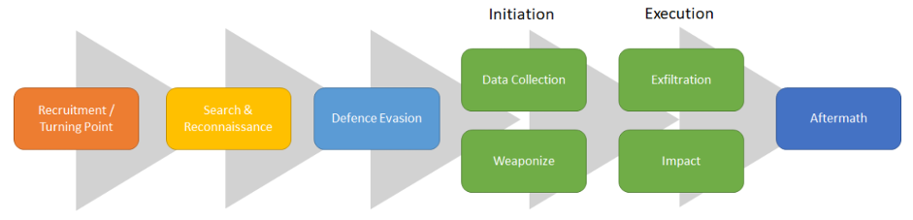
Ορισμός
Μια εσωτερική απειλή προκαλείται από ένα άτομο που έχει ή είχε εξουσιοδοτημένη πρόσβαση στα περιουσιακά στοιχεία ενός οργανισμού και το οποίο ενεργεί είτε κακόβουλα είτε ακούσια, με τρόπο που θα μπορούσε να επηρεάσει αρνητικά τον οργανισμό. (Κώστας, 2017)

Slide 51
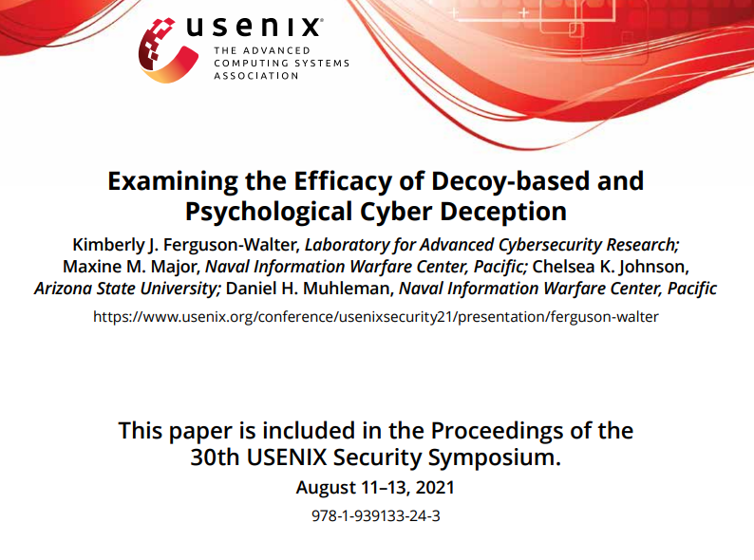

Slide 52

Ευχαριστώ

